Slide 1
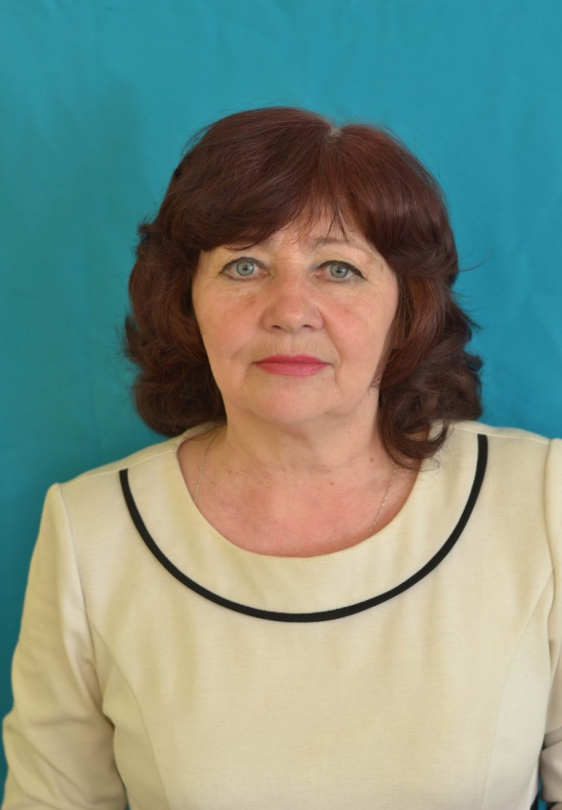
Министерство образования РМ ПОРТФОЛИО Водниковой Лидии Федоровны старшего воспитателя МДОУ «Детский сад №117»
Дата рождения: 01.01.1958
Профессиональное образование: высшее, окончила МГПИ им. М.Е. Евсевьева по специальности «Русский язык и литература»
Стаж педагогической работы-39лет По специальности – 13 лет
Общий трудовой стаж –43 года
Наличие квалификационной категории - высшая
Дата последней аттестации- 21.12.2013

Slide 2
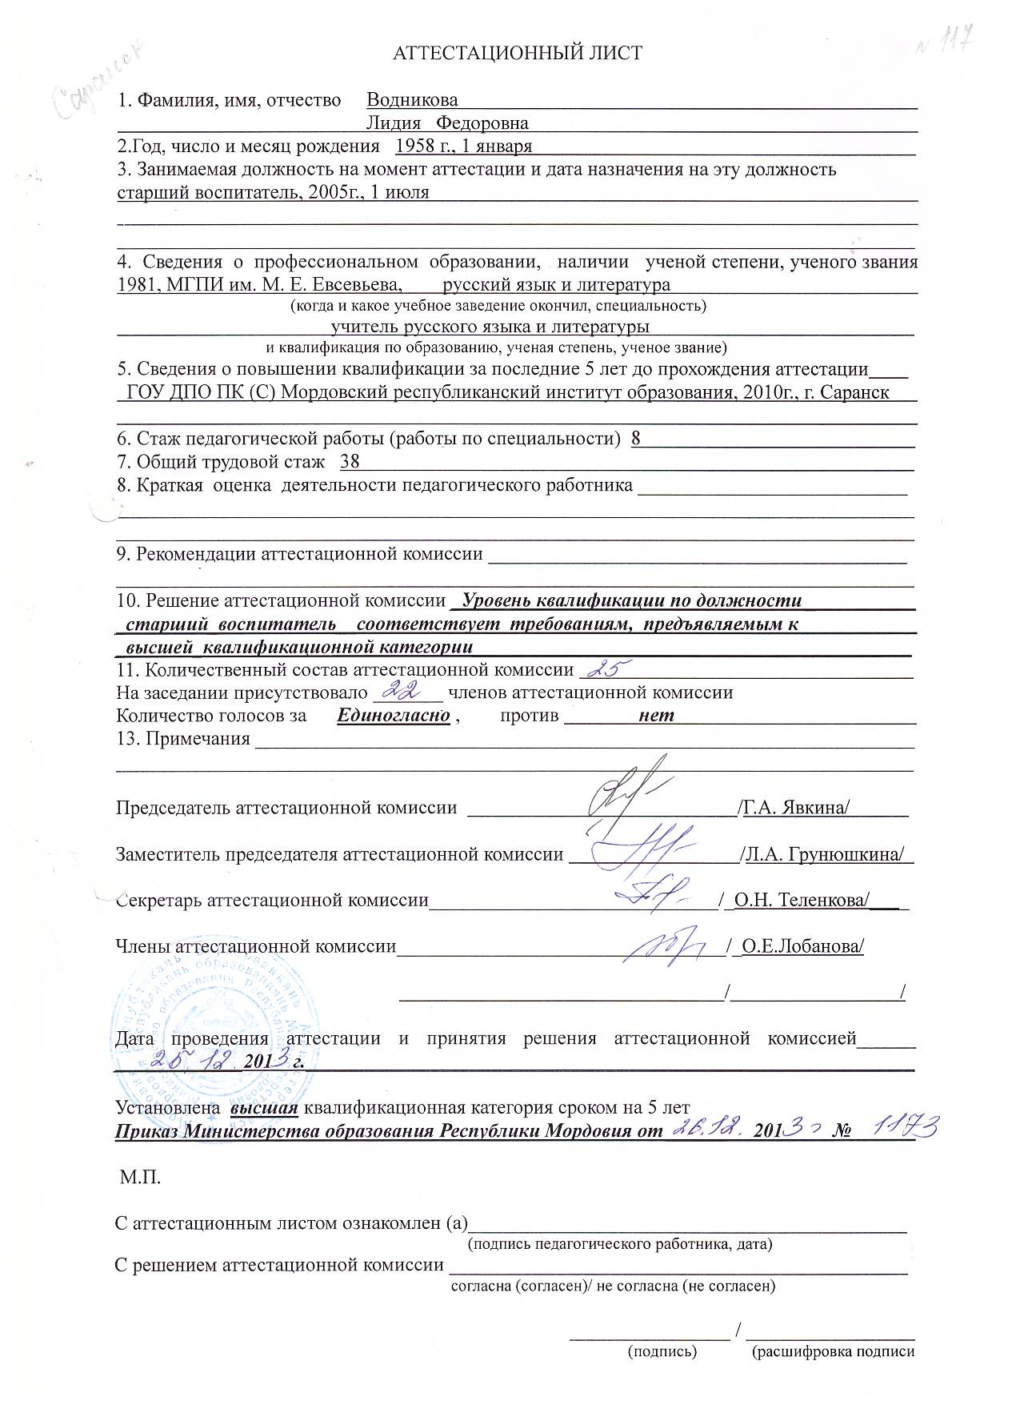

Slide 3
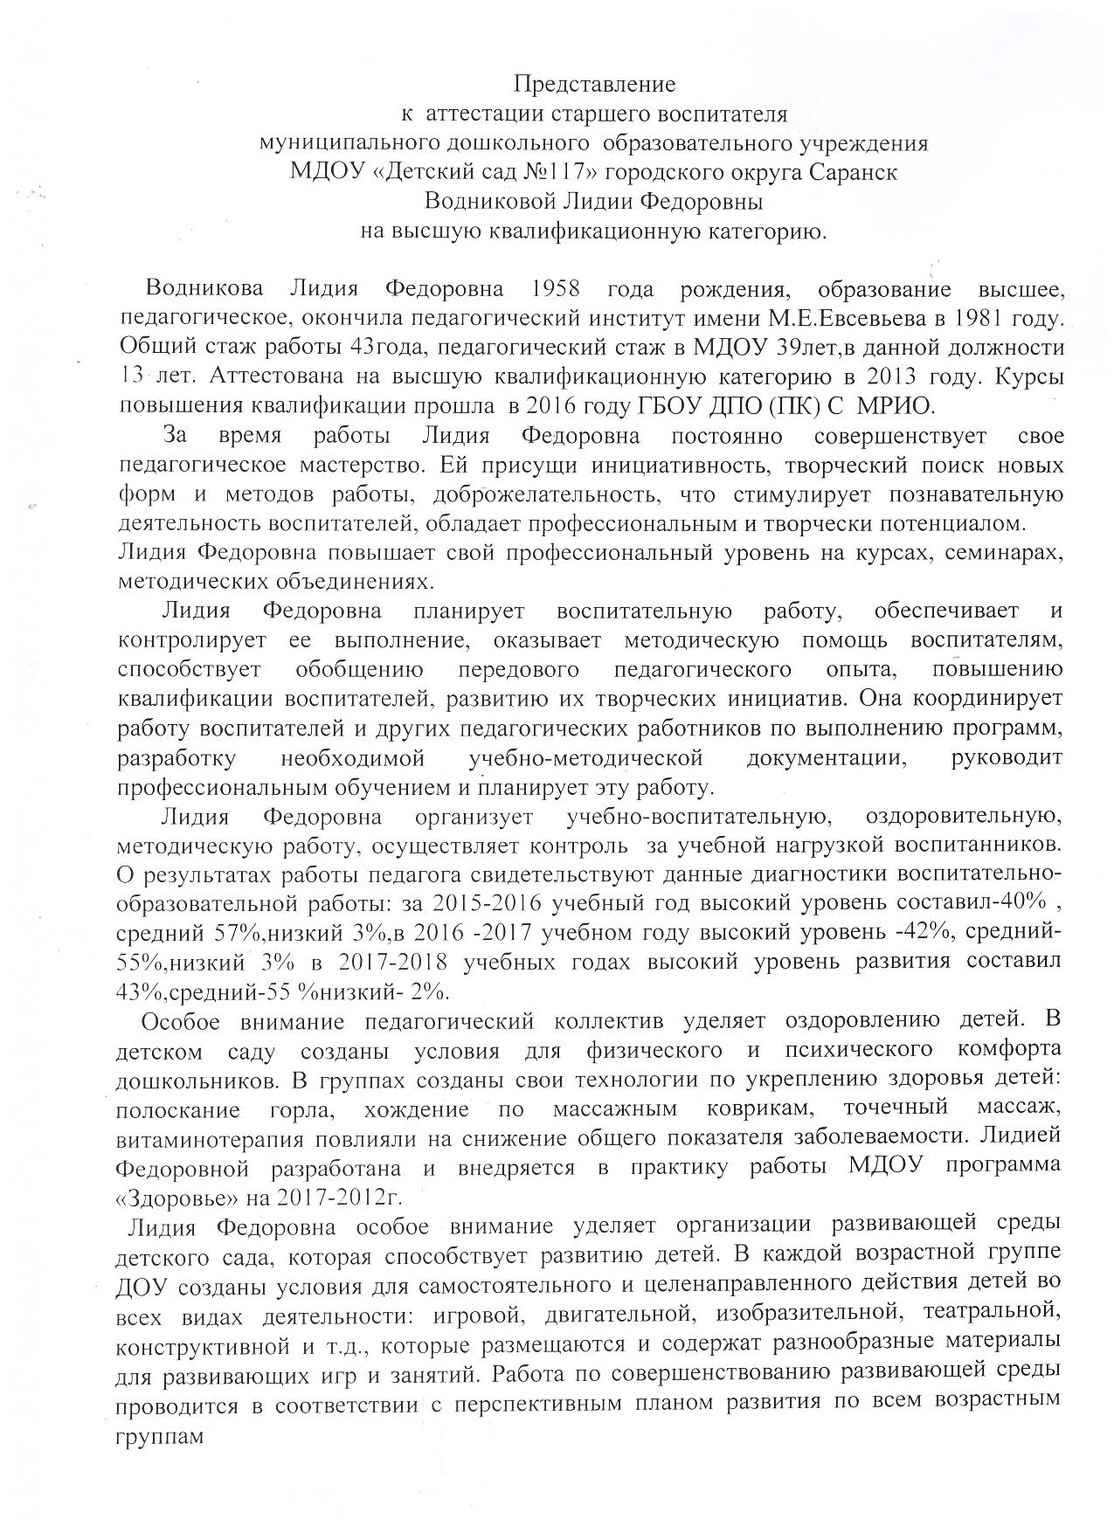
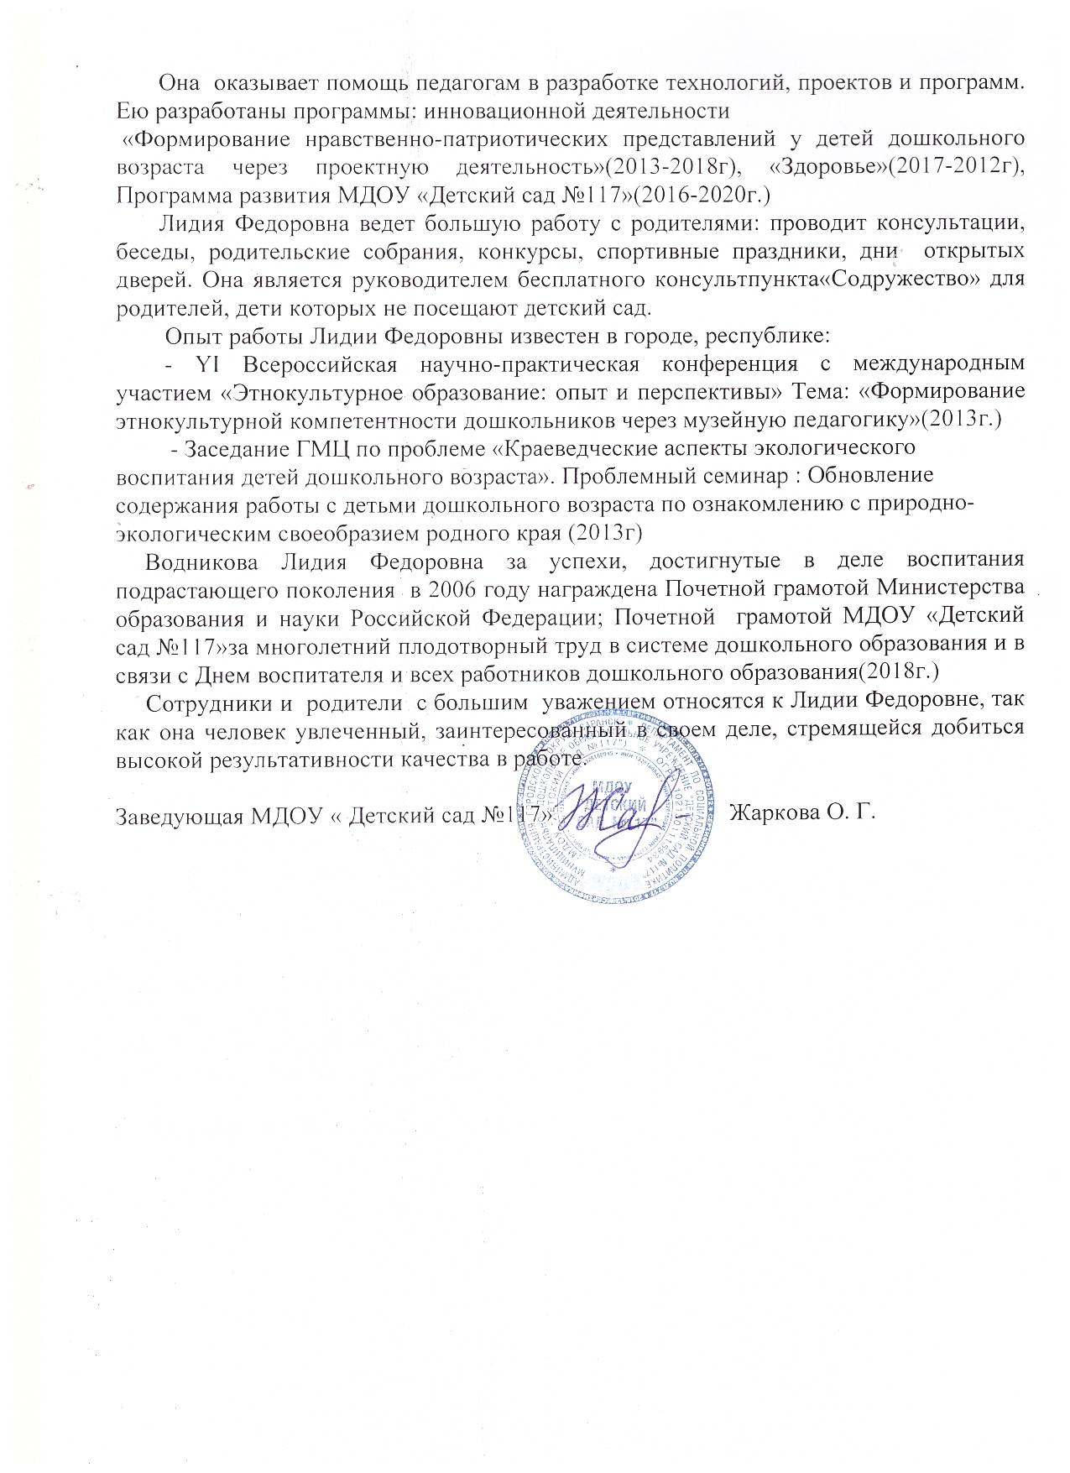

Slide 4
Представление собственного инновационного педагогического опыта
http://ds117sar.schoolrm.ru/sveden/employees/11257/181603/

Slide 5
1. Повышение квалификации, профессиональная переподготовка

Slide 7
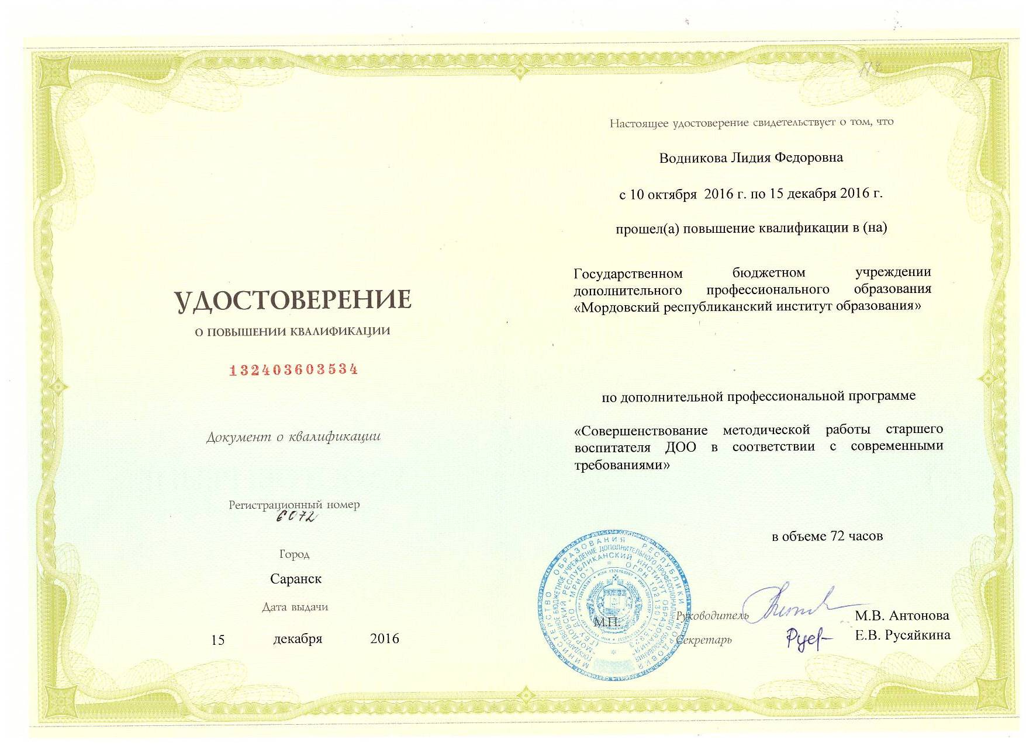

Slide 8
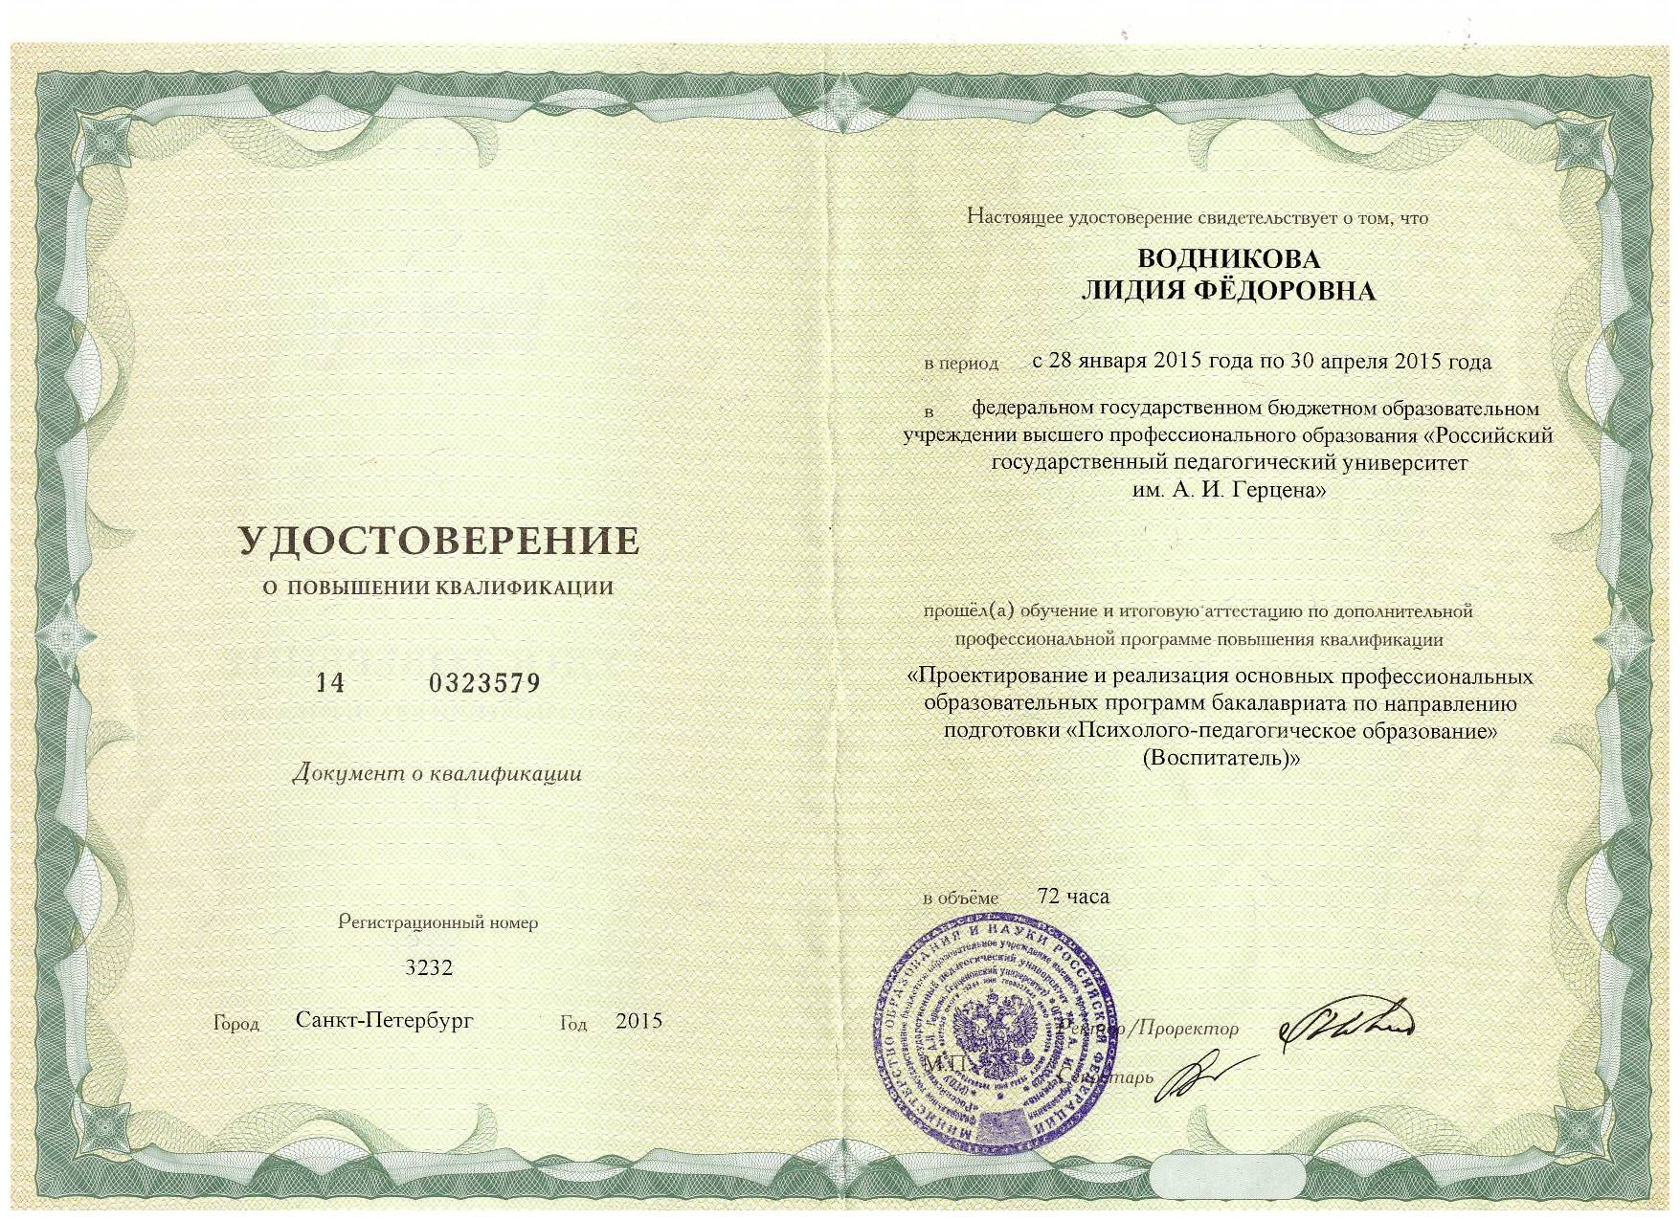

Slide 9
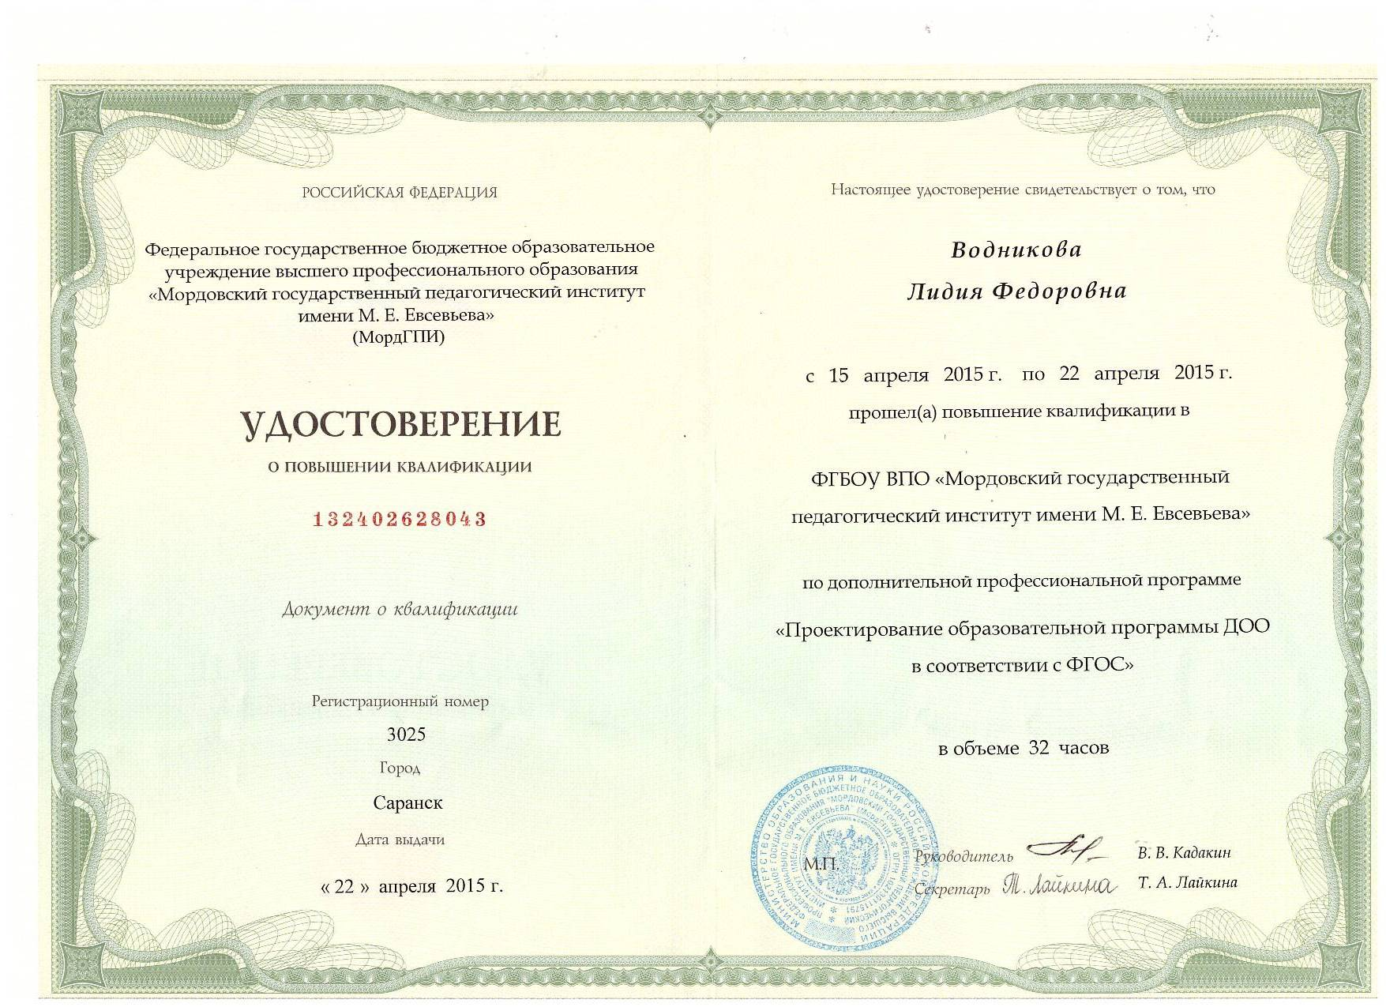

Slide 10
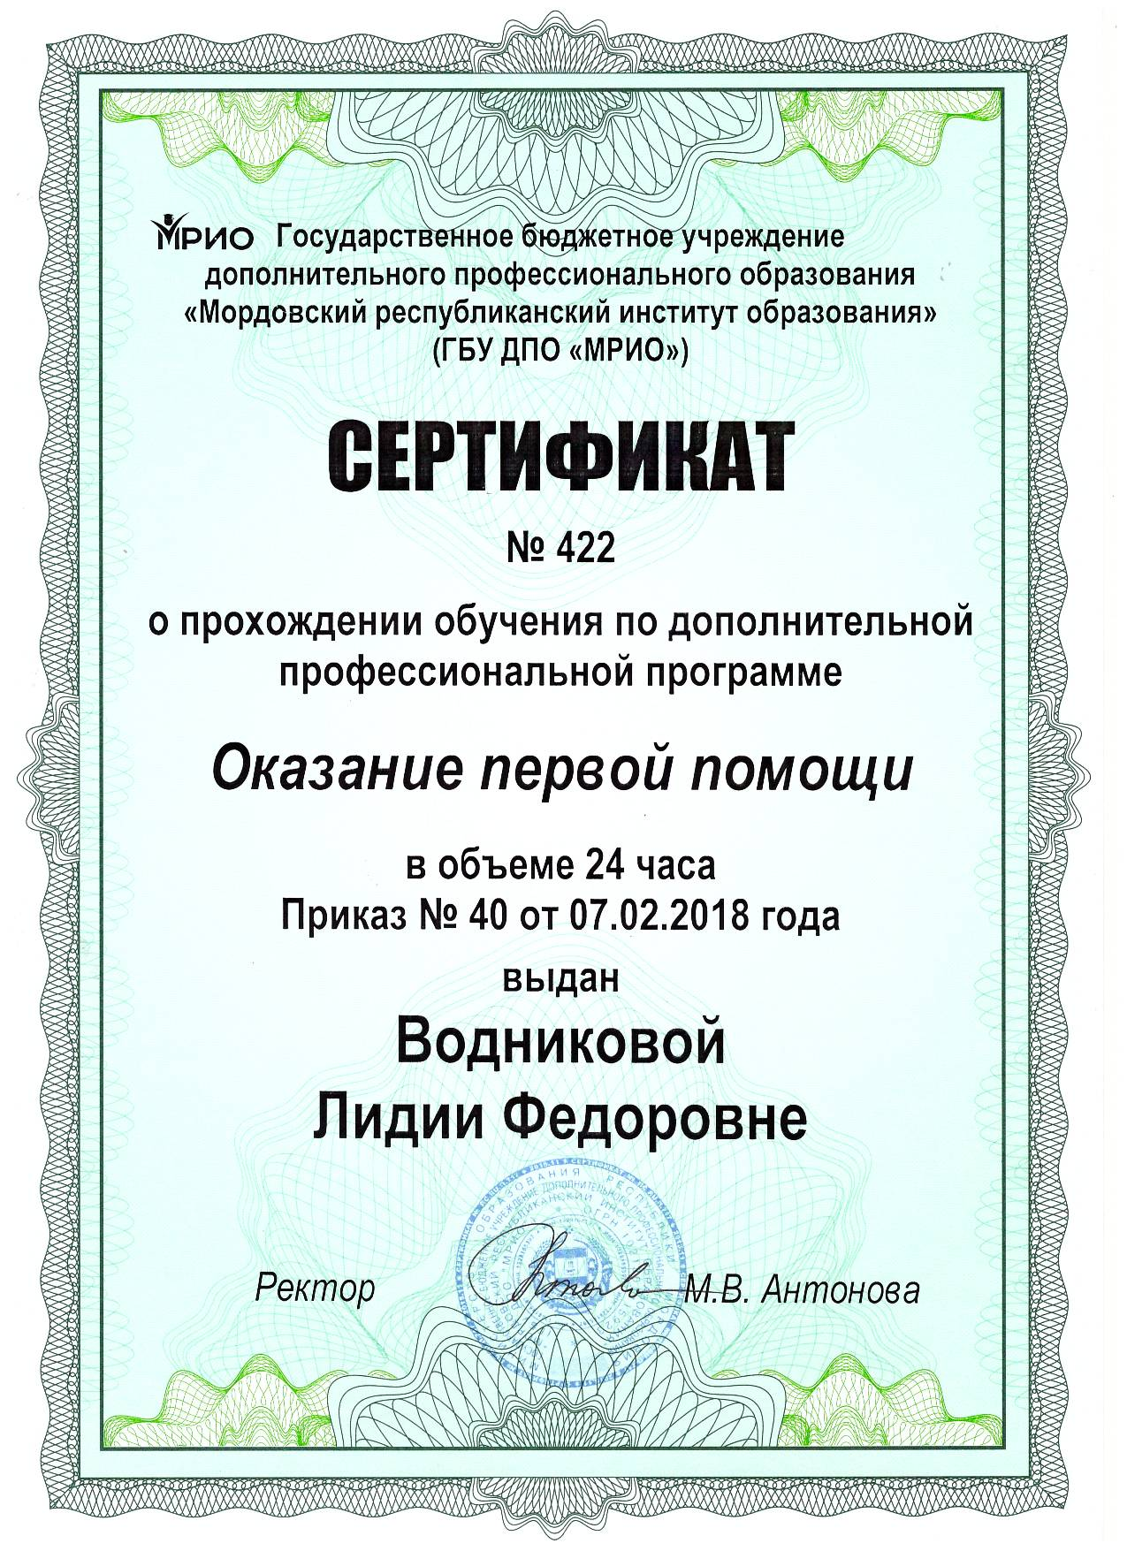

Slide 11
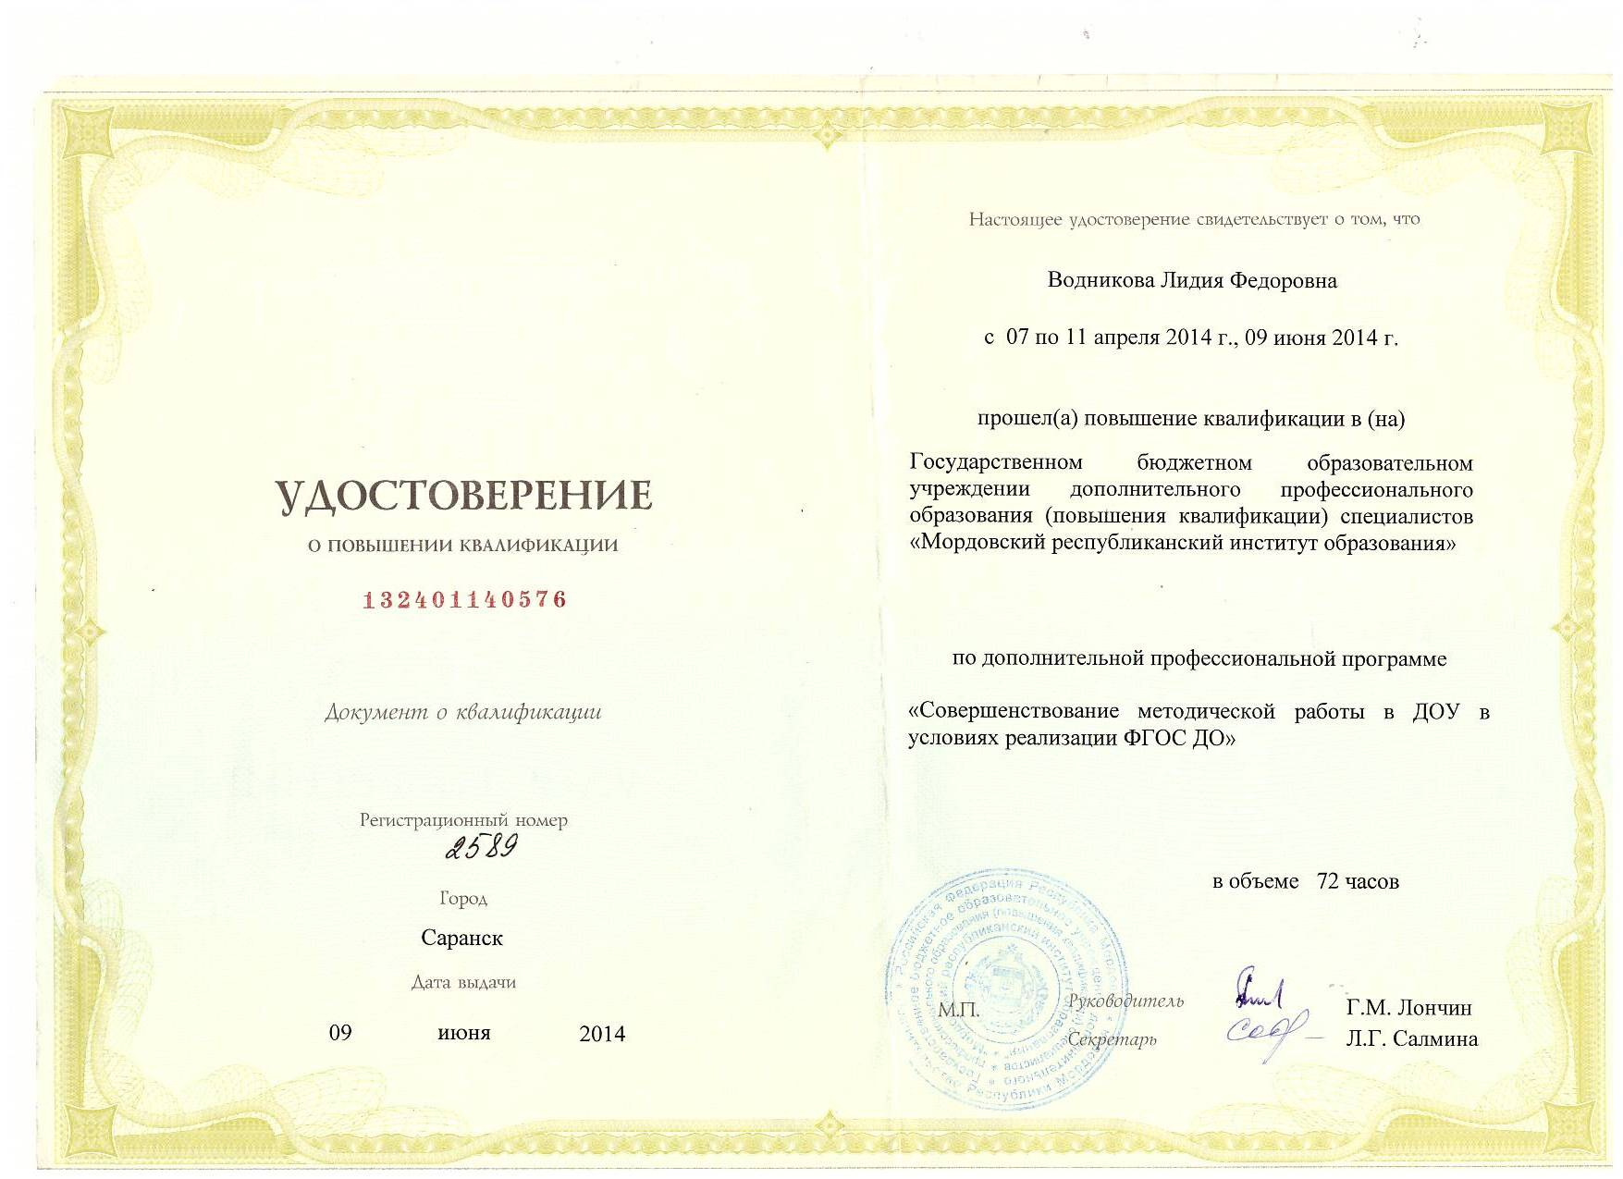

Slide 12
2. Применение информационно-коммуникативных технологий

Slide 13
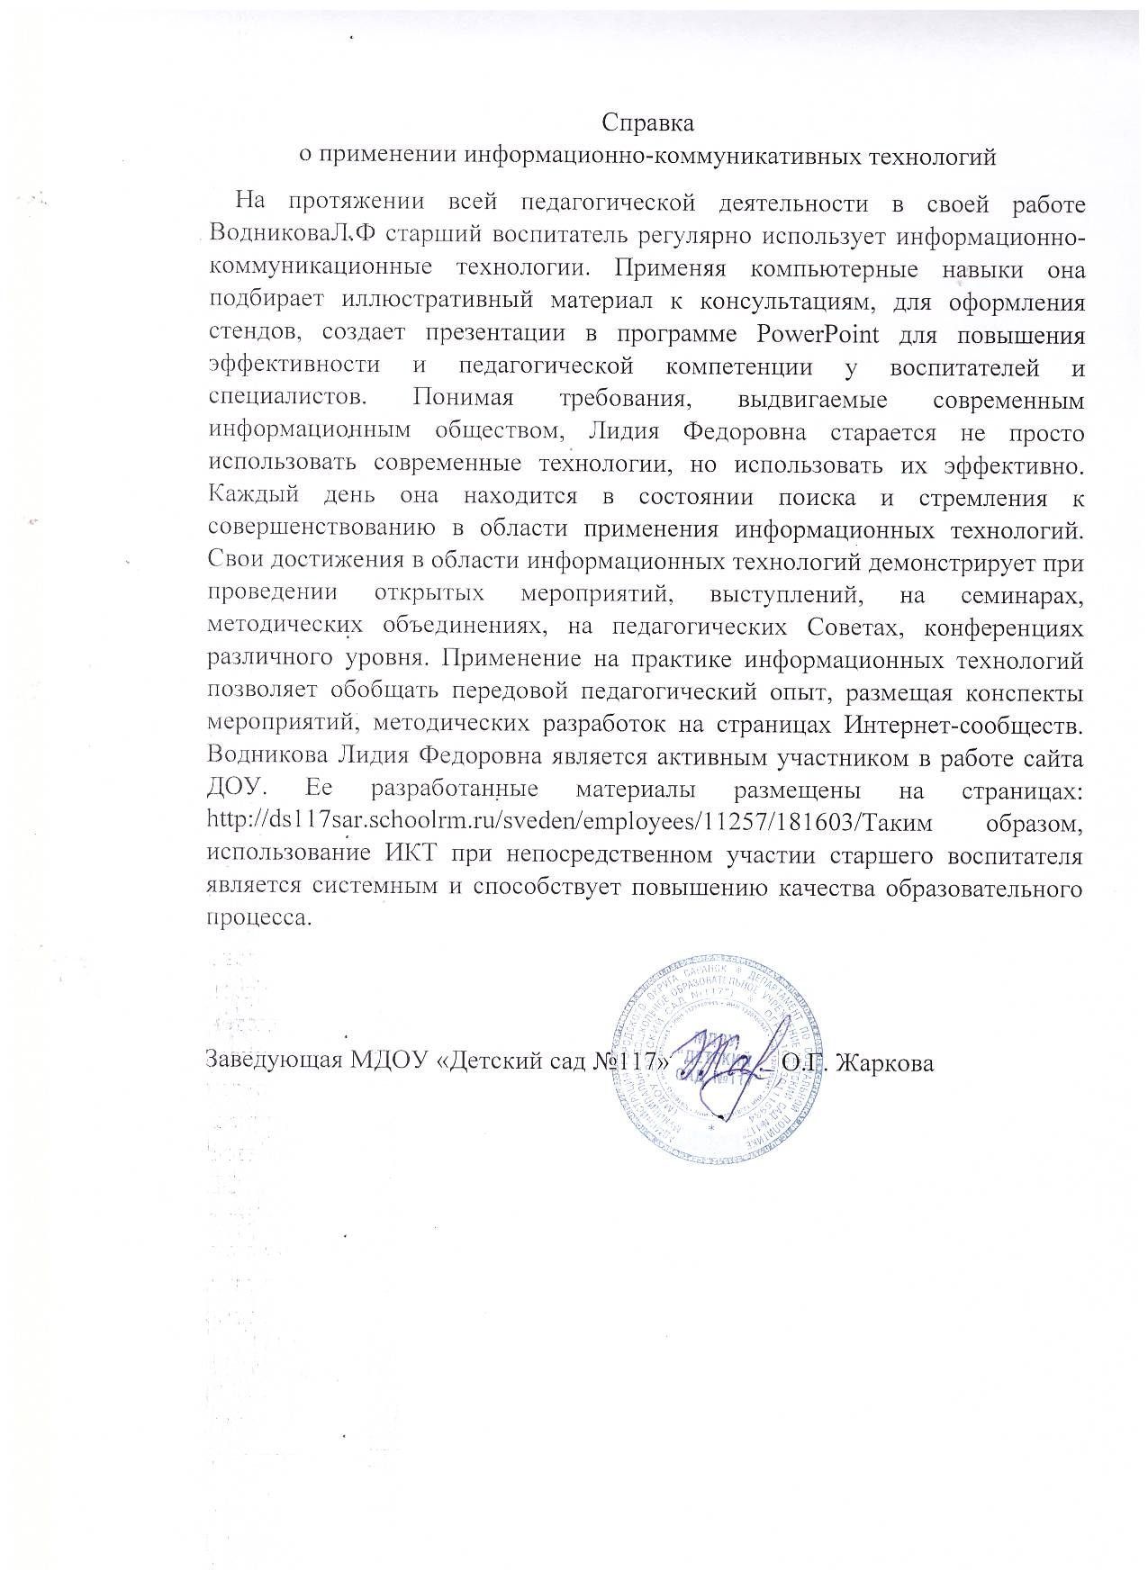

Slide 14
3.Методическое сопровождение материалов деятельности образовательной организации или отдельных педагогов на конкурсах, конференциях, семинарах

Slide 18
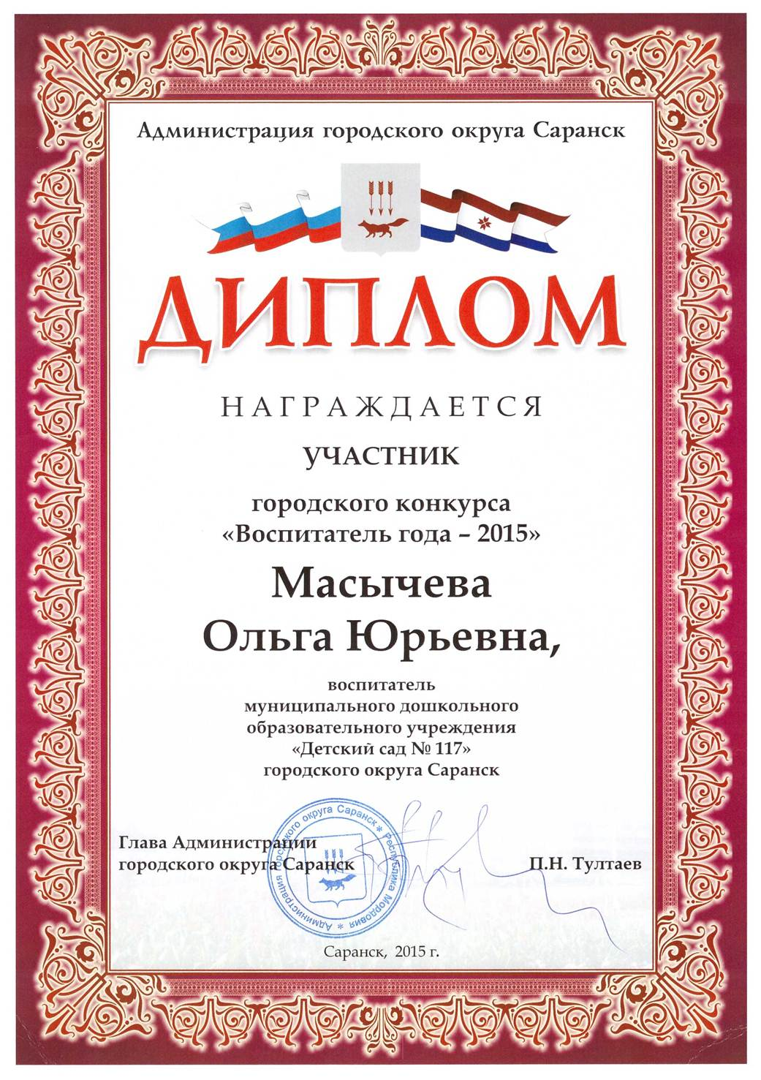
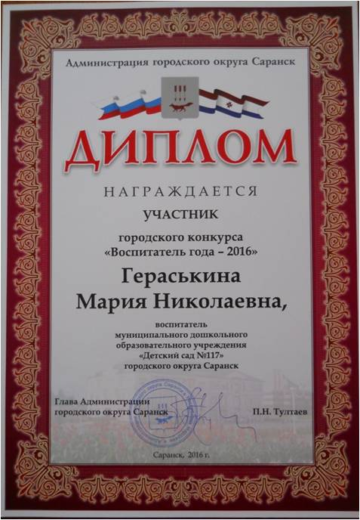

Slide 20
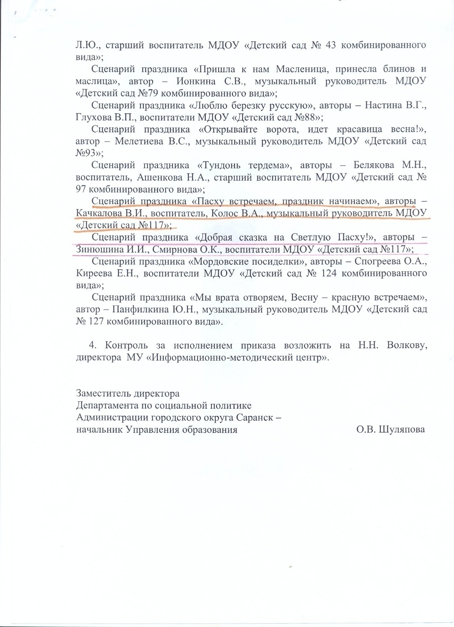

Slide 21
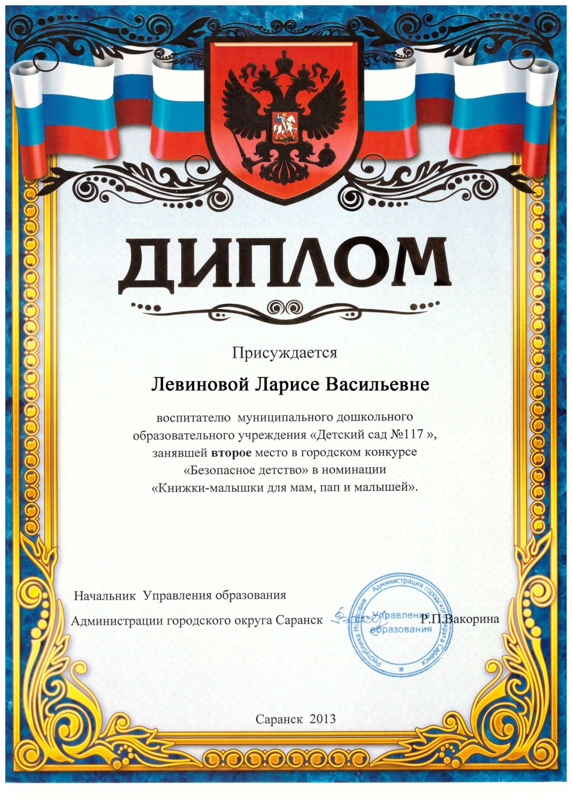
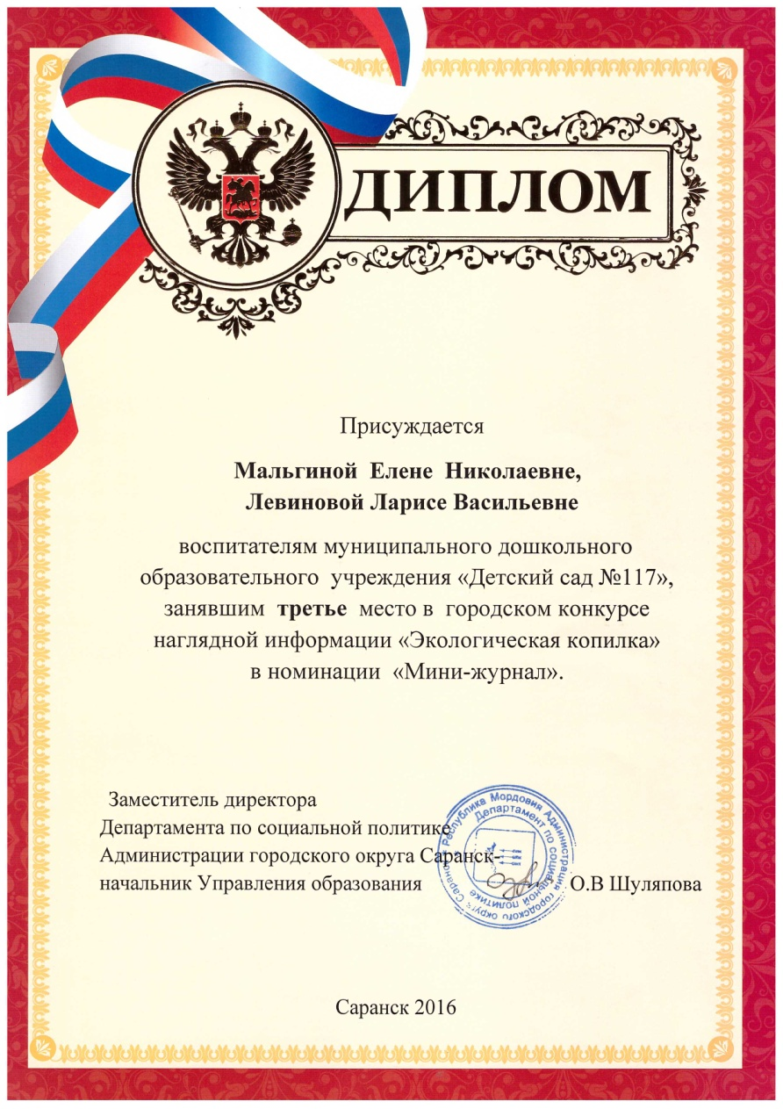

Slide 22
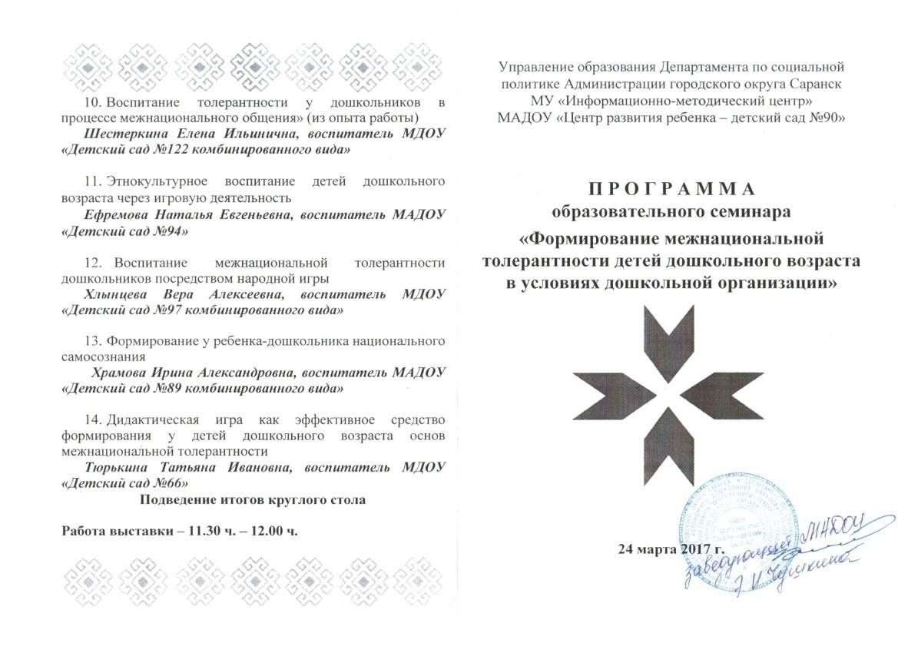
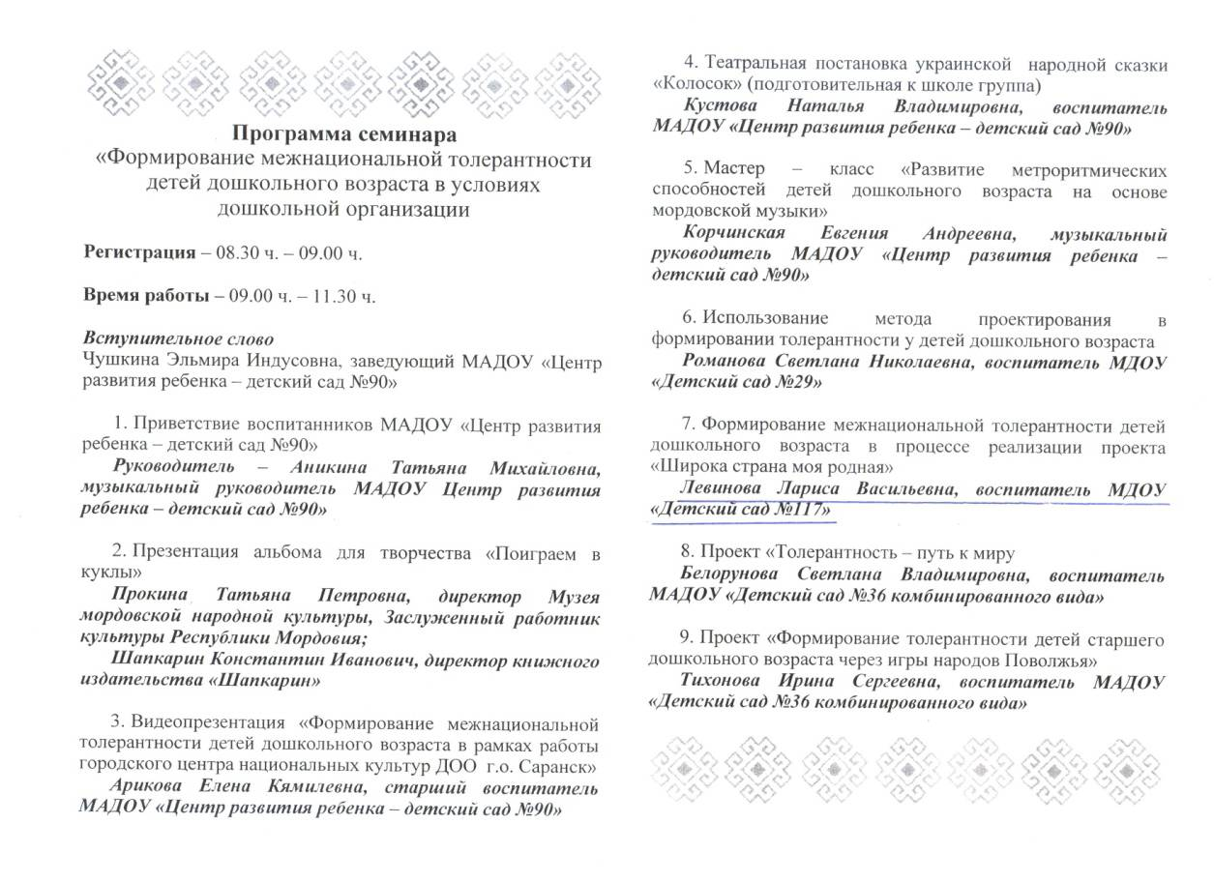

Slide 24
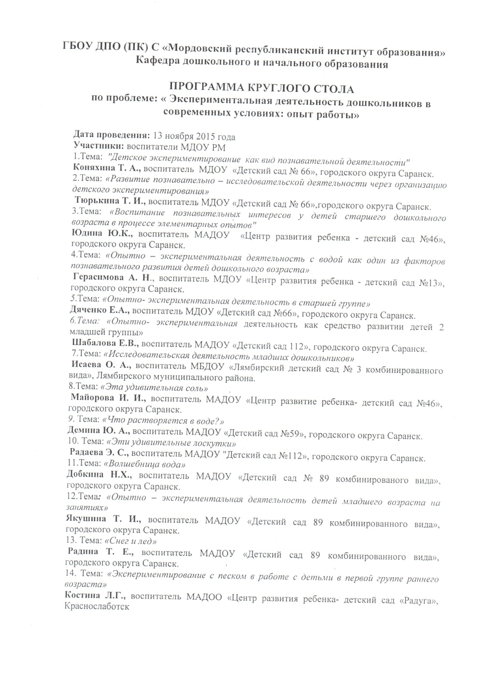
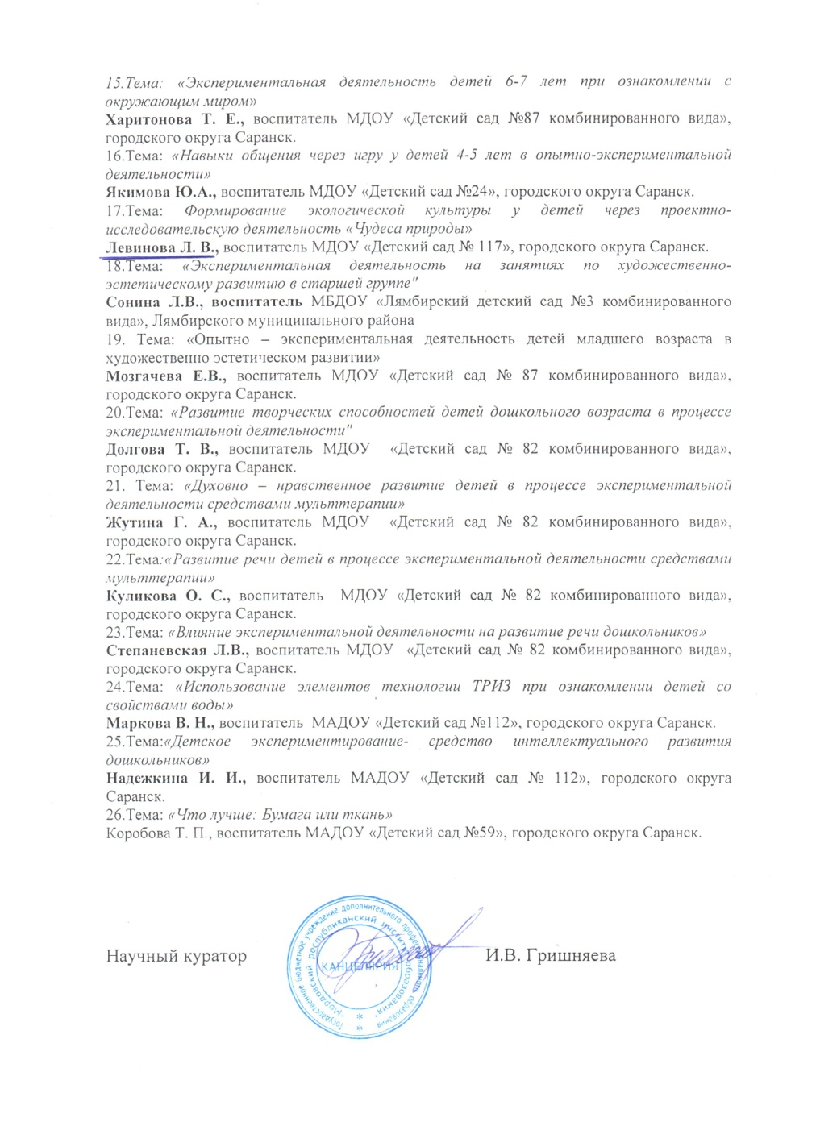

Slide 25
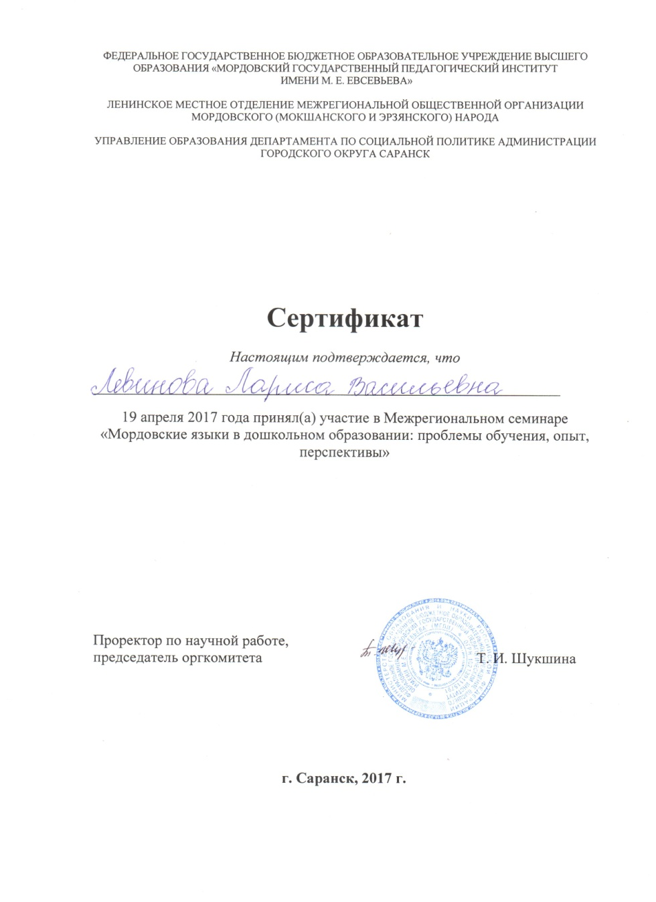

Slide 27
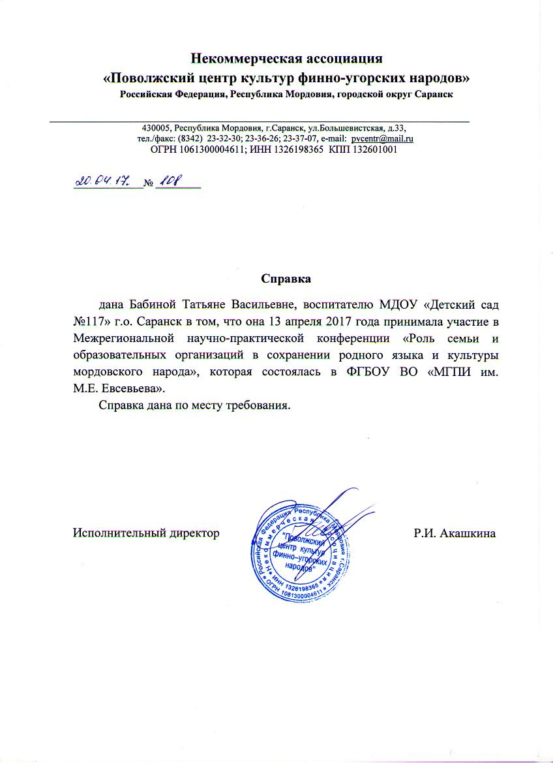
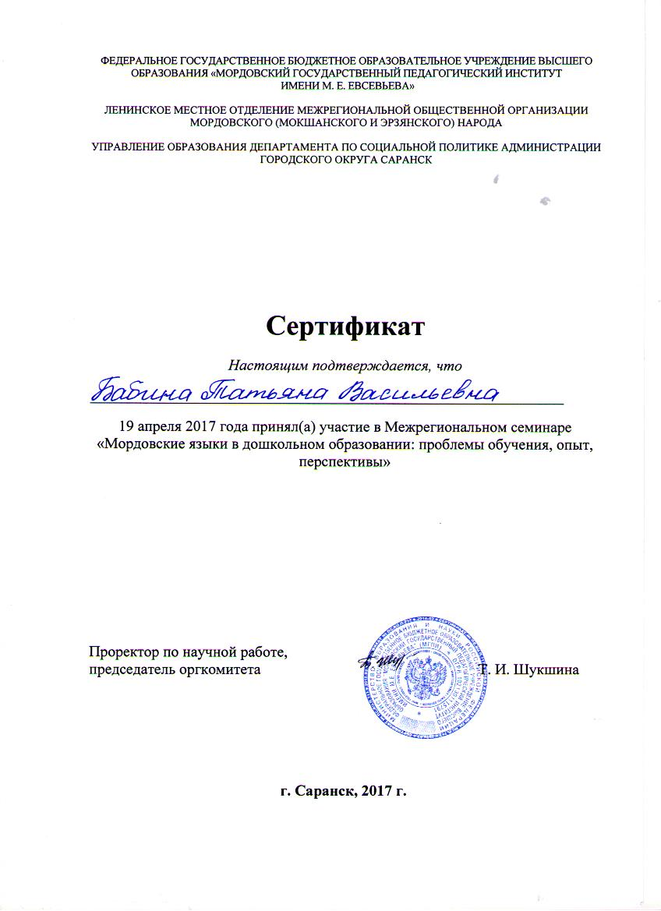
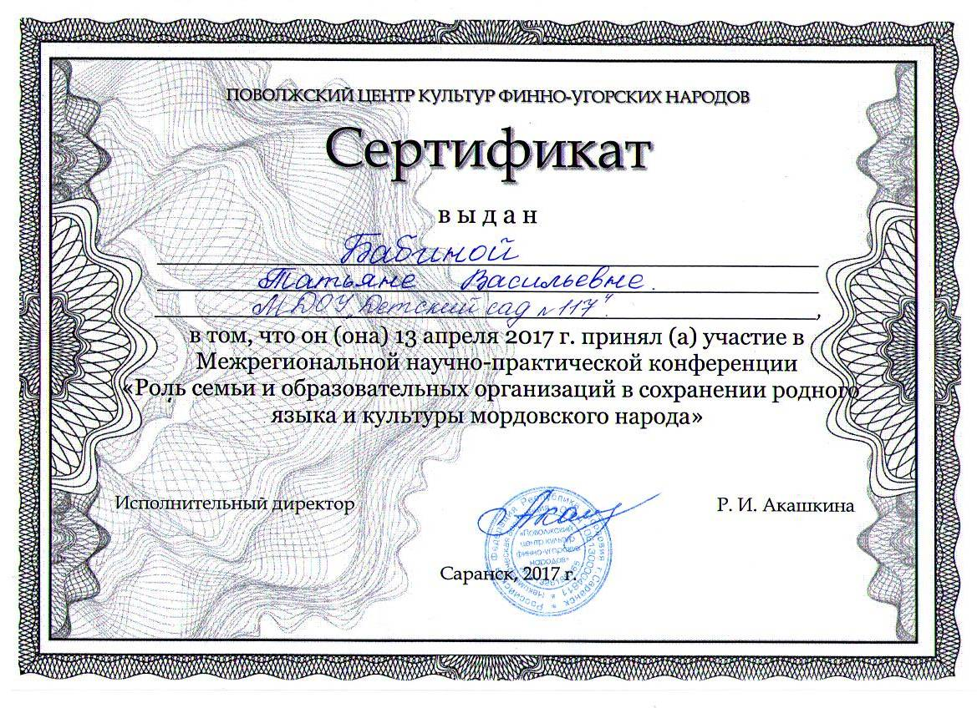

Slide 29
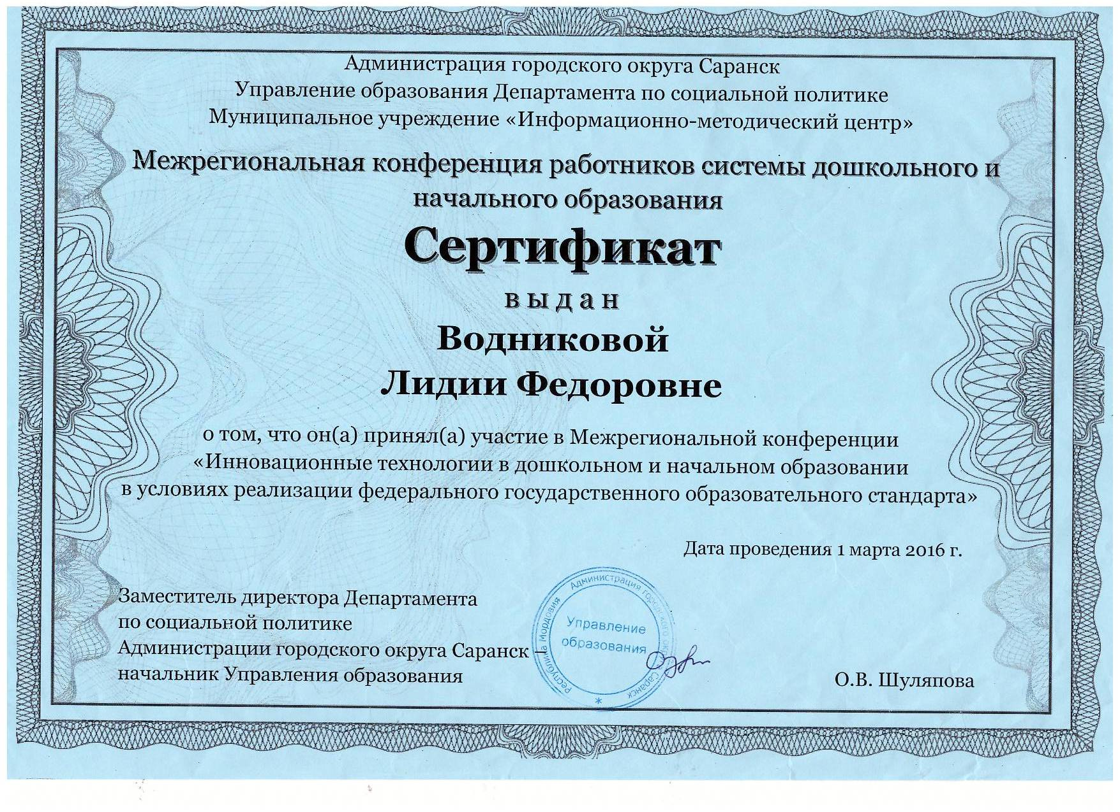

Slide 32
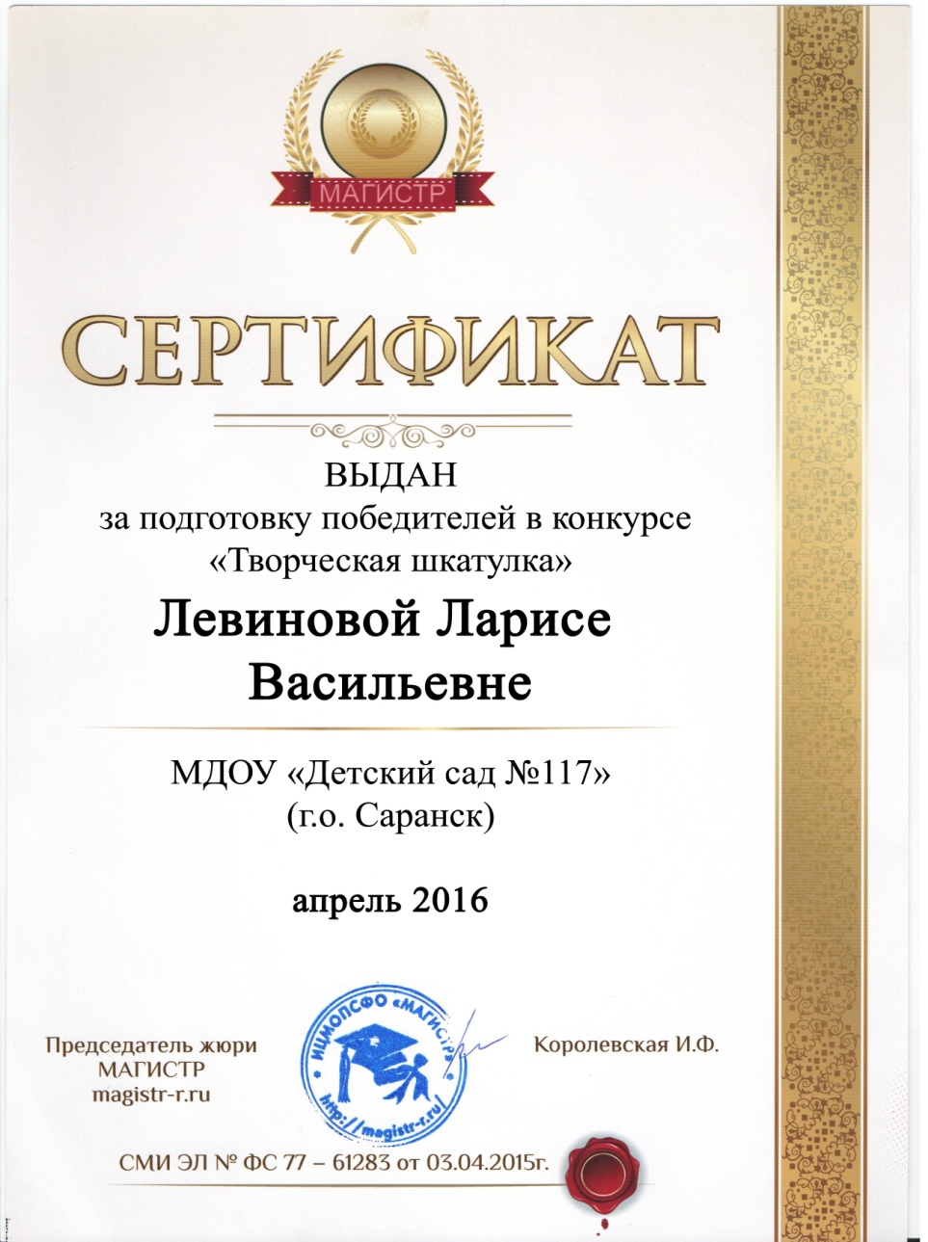
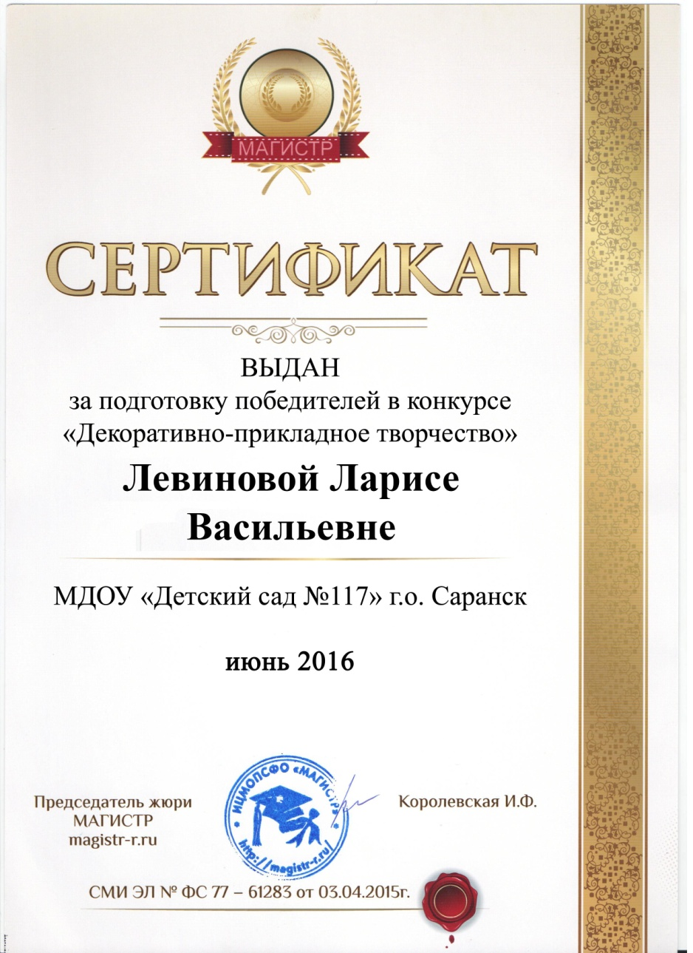

Slide 34
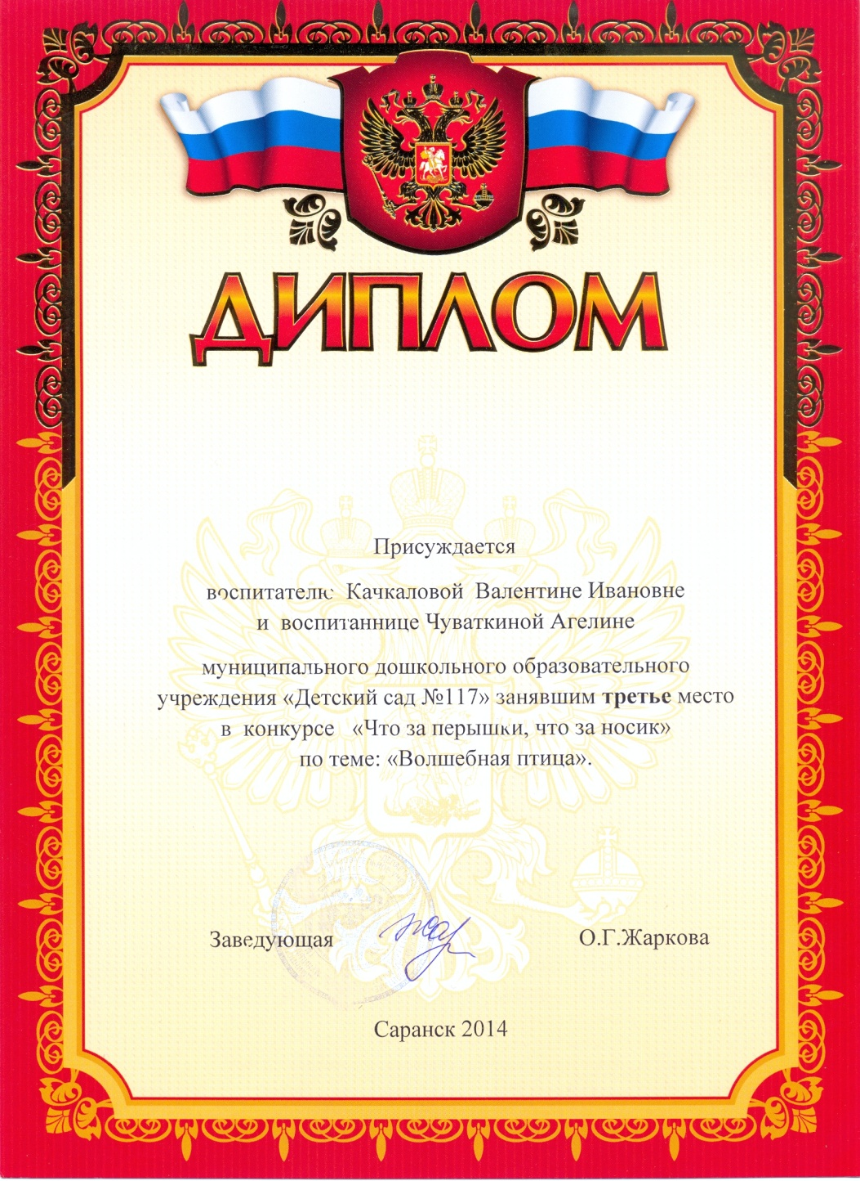
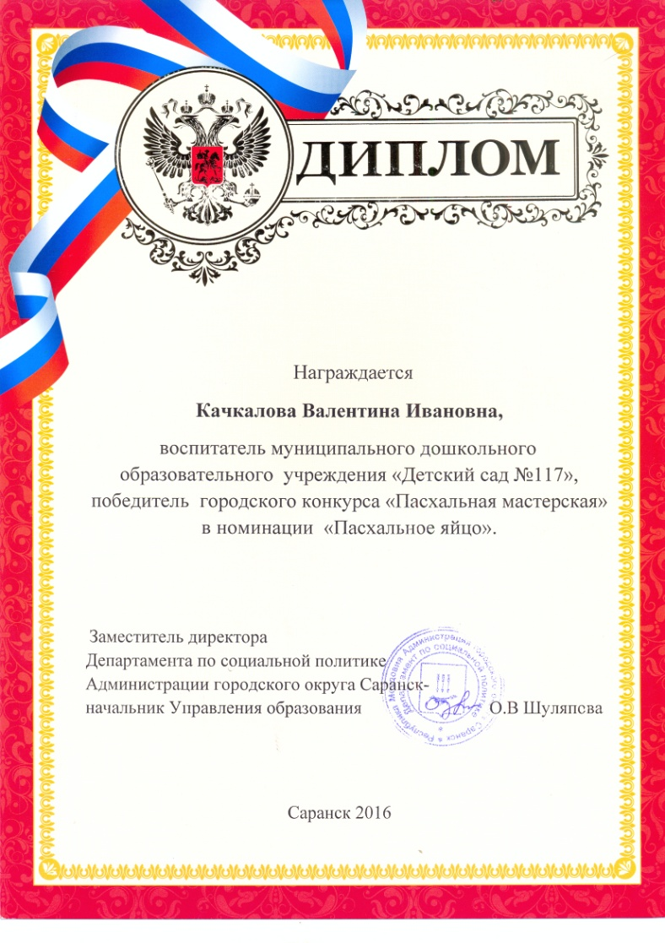

Slide 36
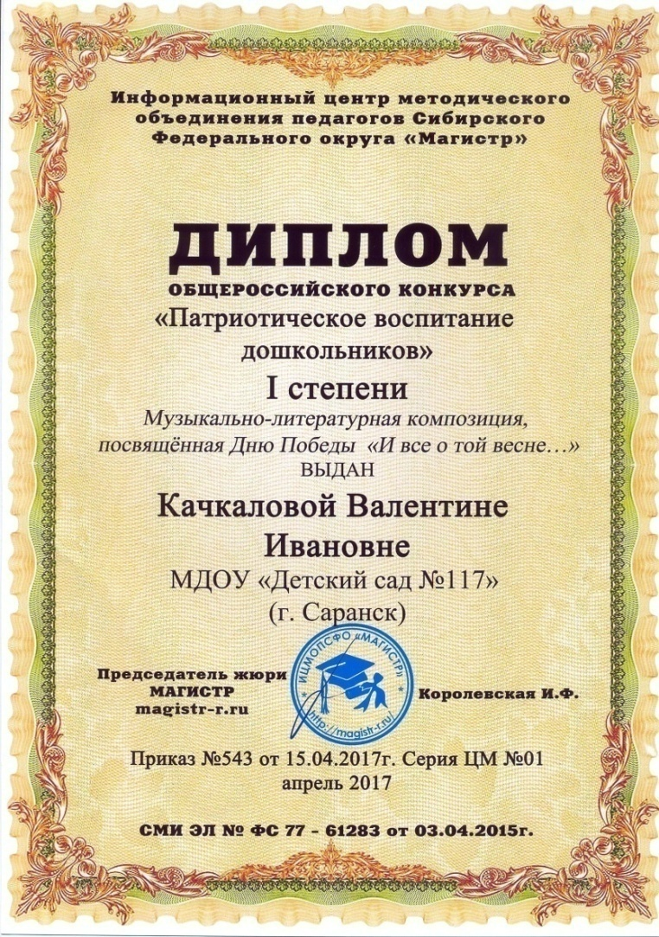

Slide 38
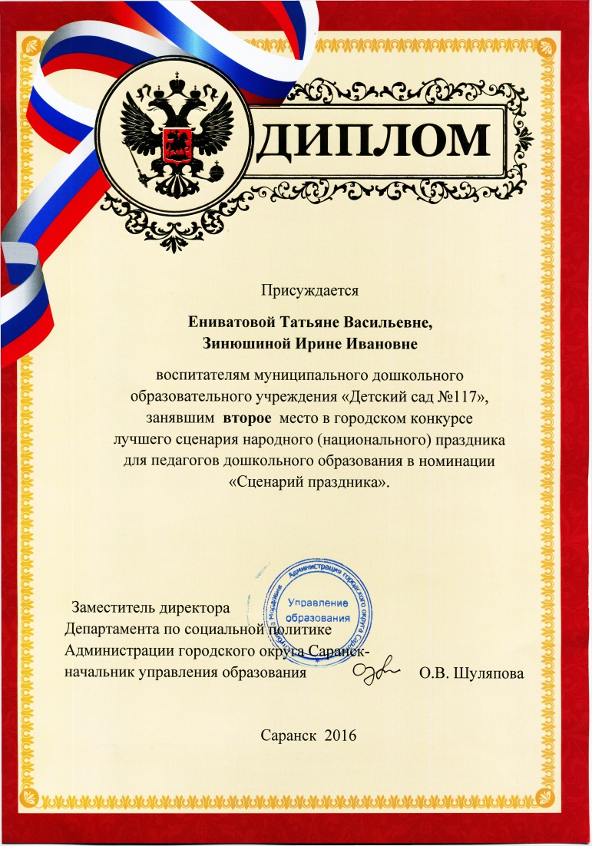
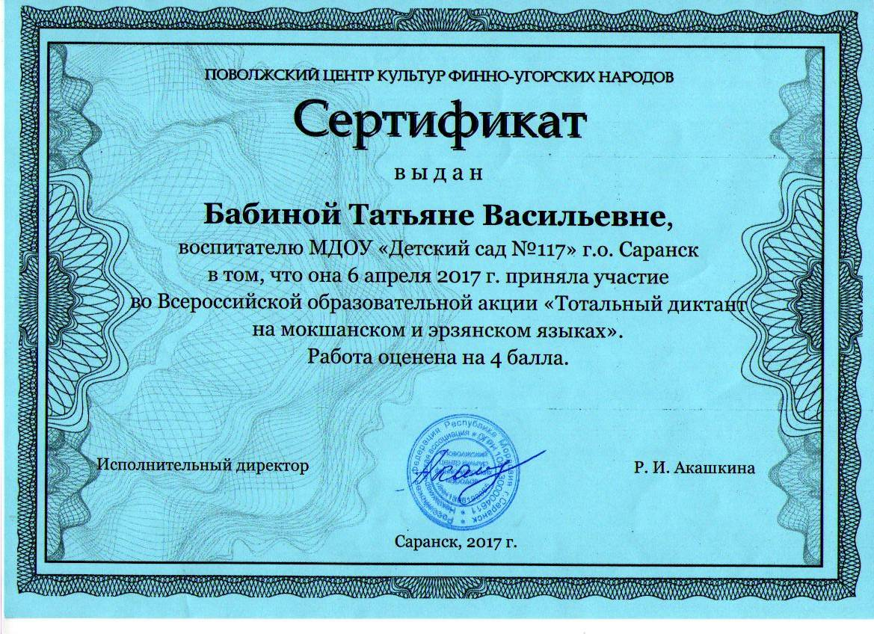

Slide 39
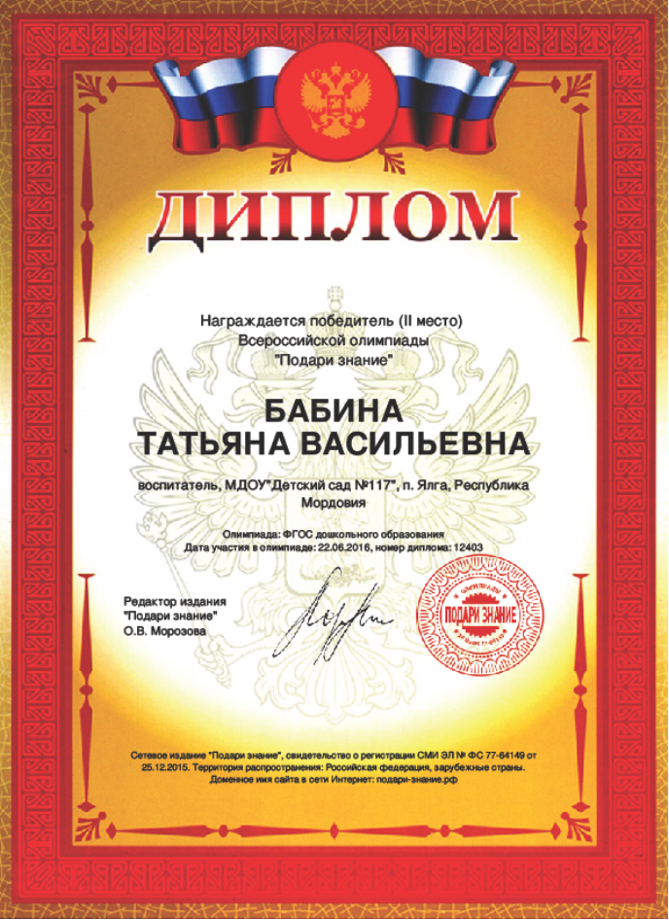
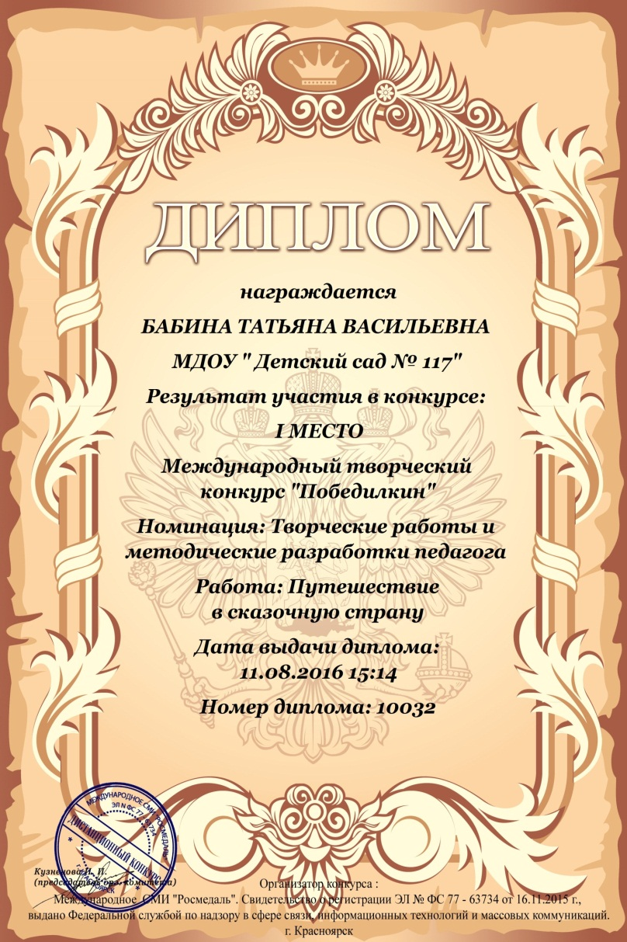

Slide 40
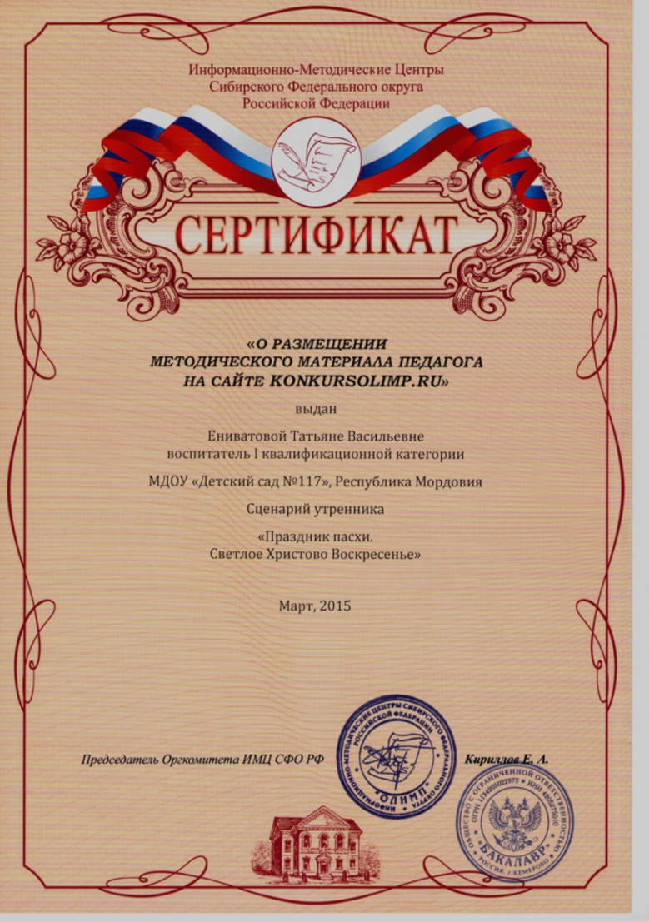

Slide 41
4. Участие в инновационной (экспериментальной) деятельности

Slide 42
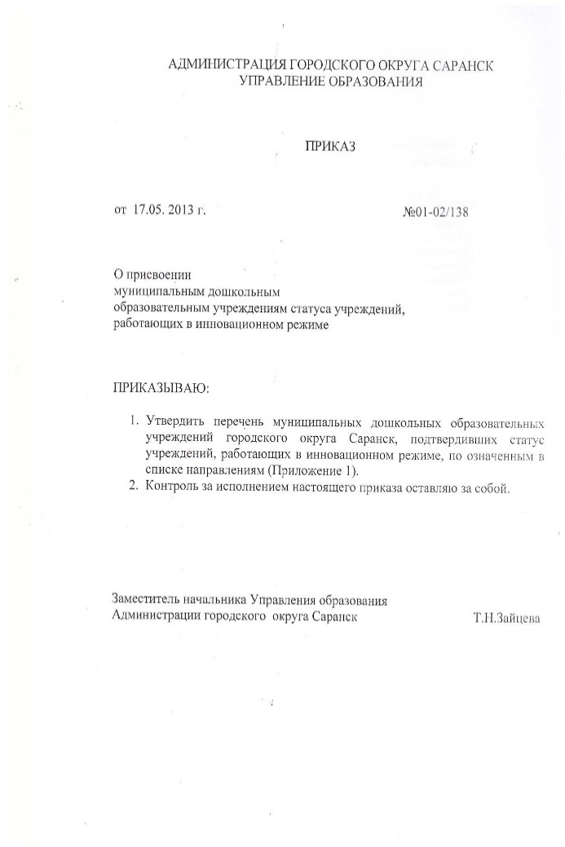
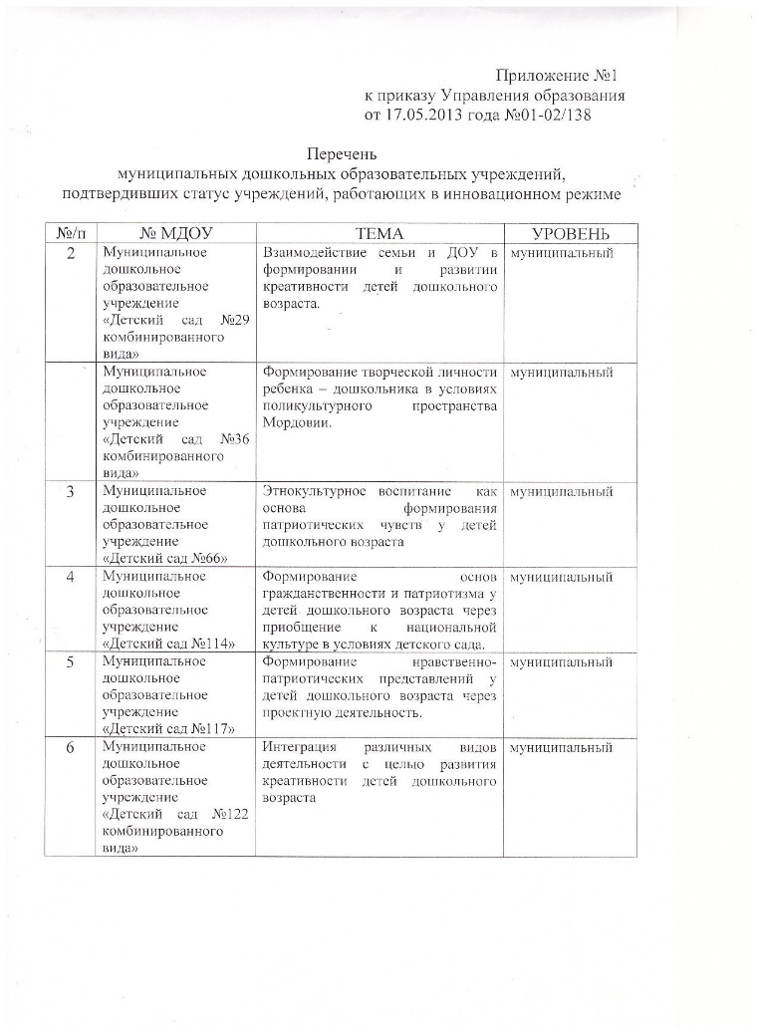

Slide 43
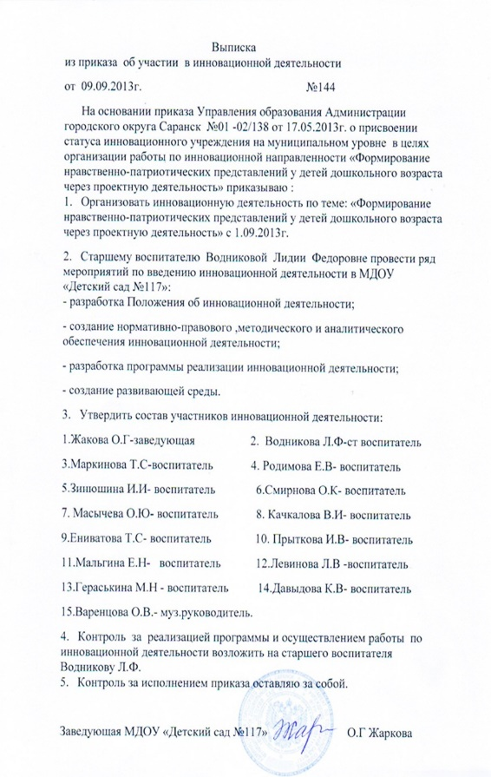

Slide 44
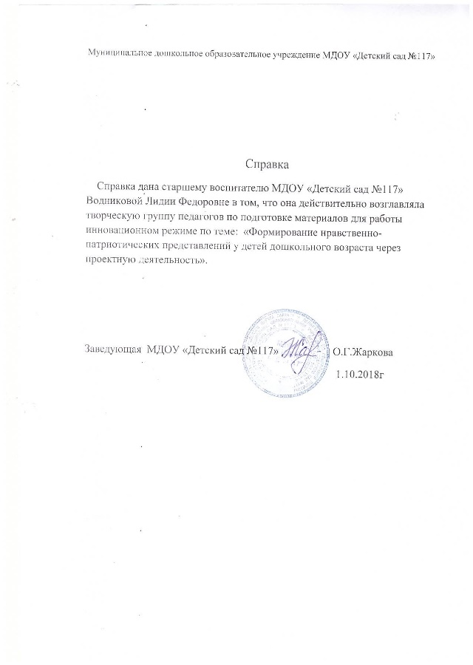

Slide 45
5. Наличие публикаций

Slide 46
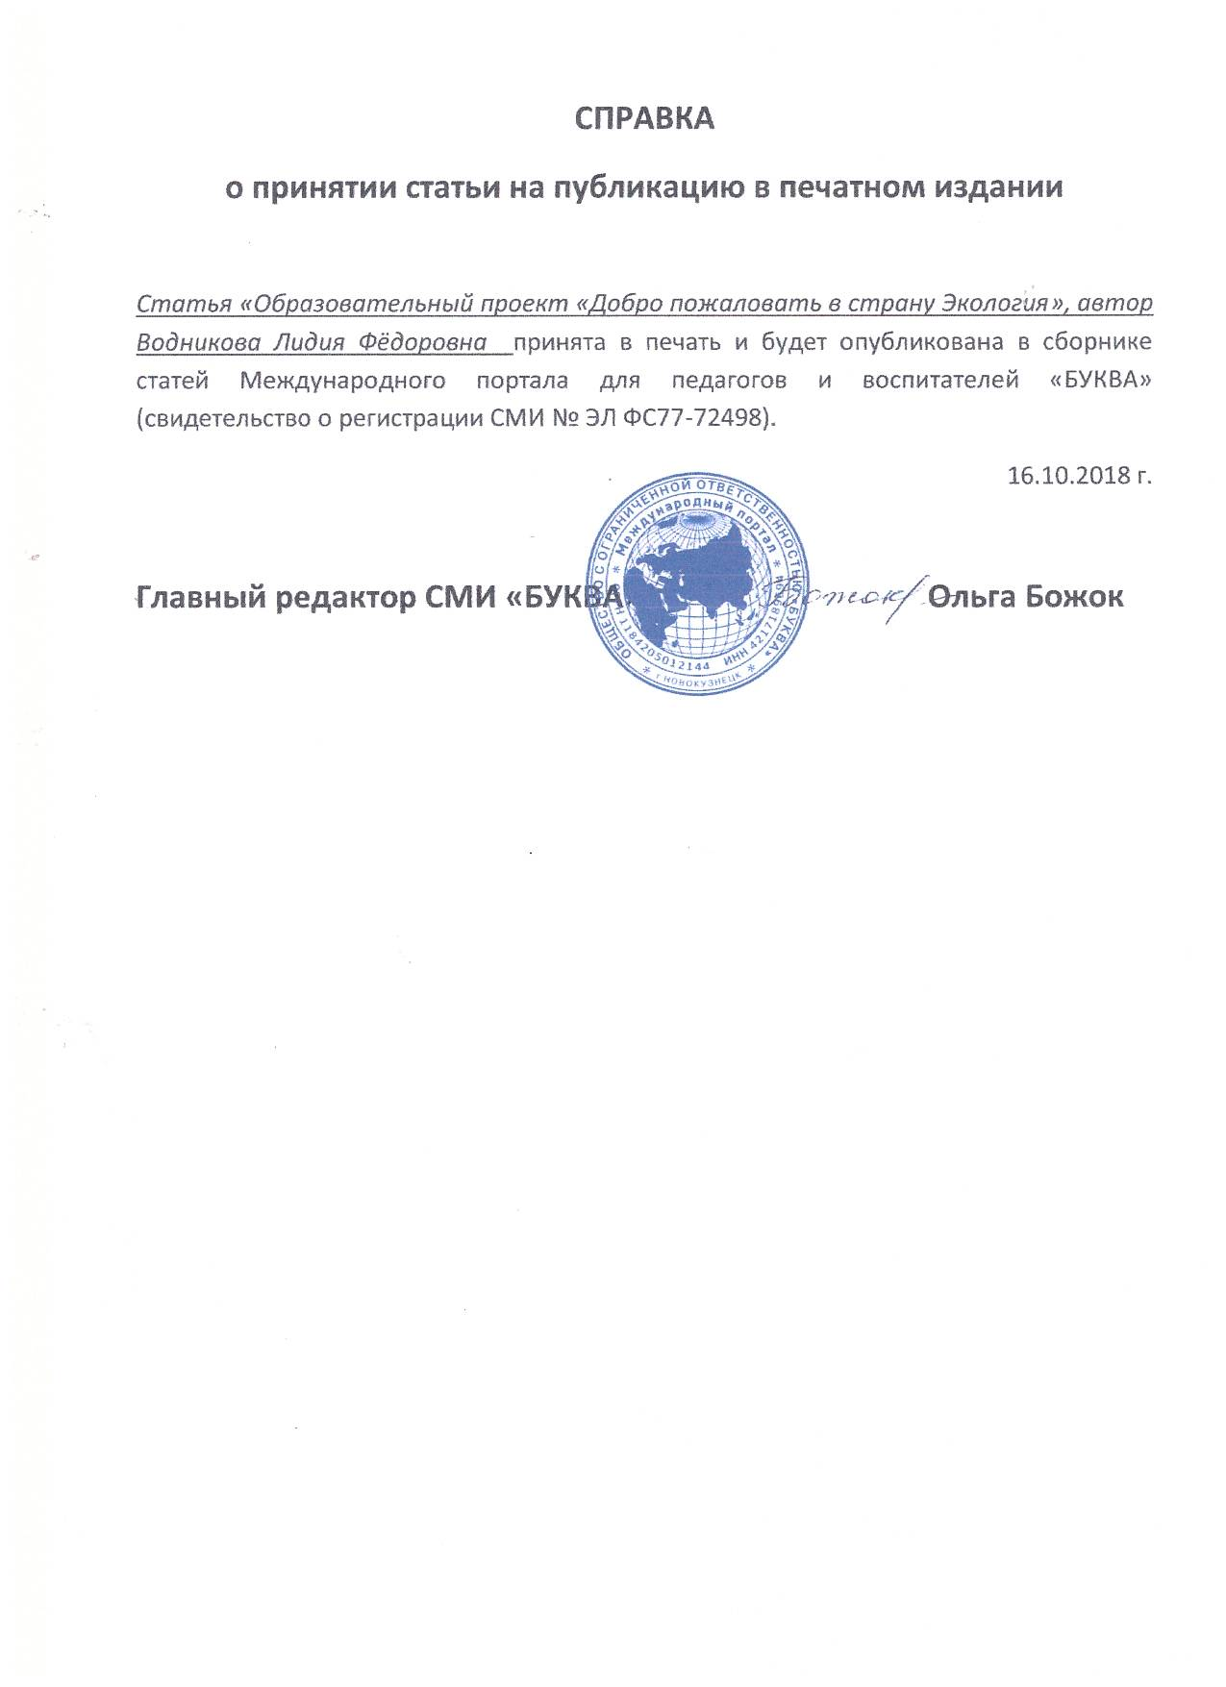
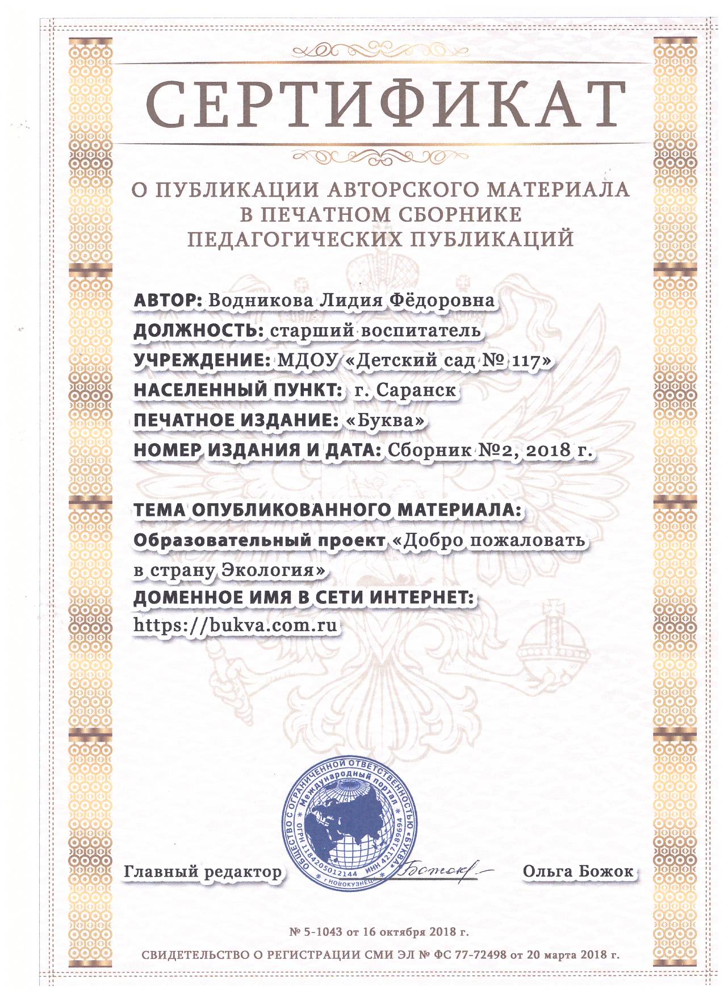

Slide 48
6. Наличие авторских программ, методических разработок

Slide 50
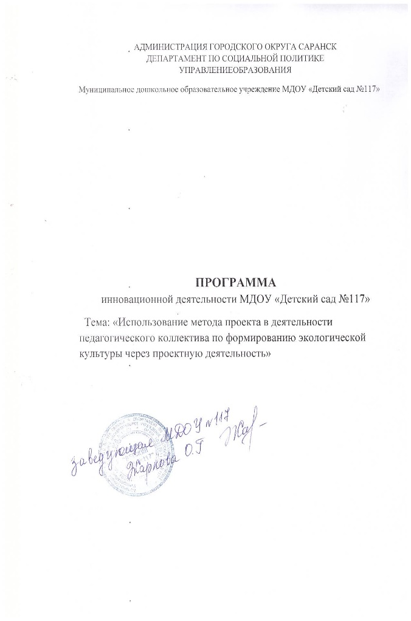
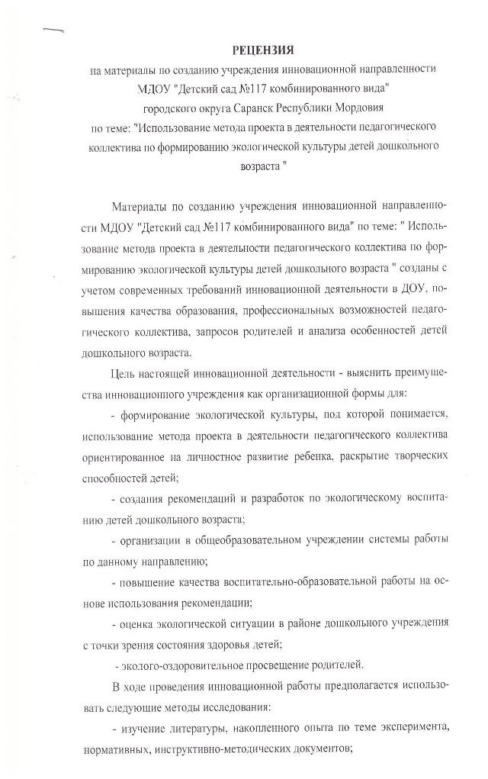
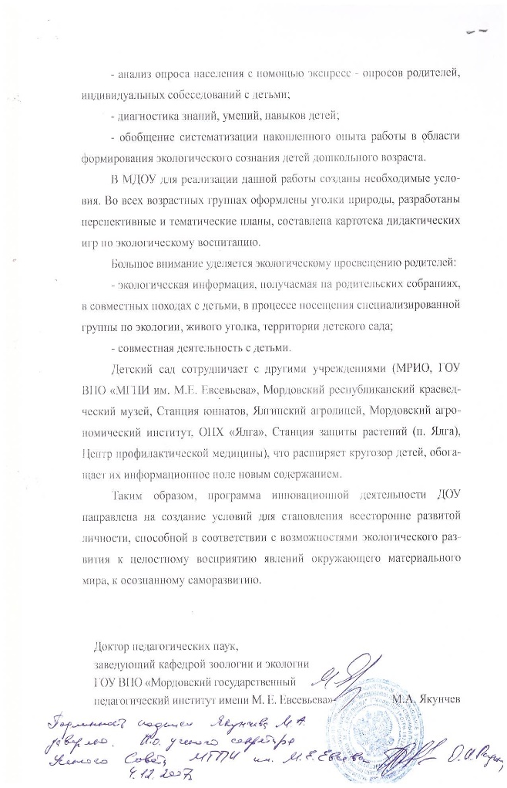

Slide 51
7.Организация взаимодействия с научными, образовательными, социальными институтами

Slide 55
8. Эффективность деятельности по аттестации педагогов на квалификационные категории

Slide 57
9. Наличие и выполнение перспективного плана прохождения педагогами образовательной организации курсовой подготовки (за 5 лет)

Slide 59
10. Оснащенность образовательной организации учебно-методическими материалами в соответствии с ФГОС и реализуемыми программами

Slide 61
11. Обеспечение информационной открытости деятельности образовательной организации

Slide 63
12. Наличие достижений детей и педагогического коллектива образовательной организации в конкурсах, соревнованиях, грантах различного уровня

Slide 65
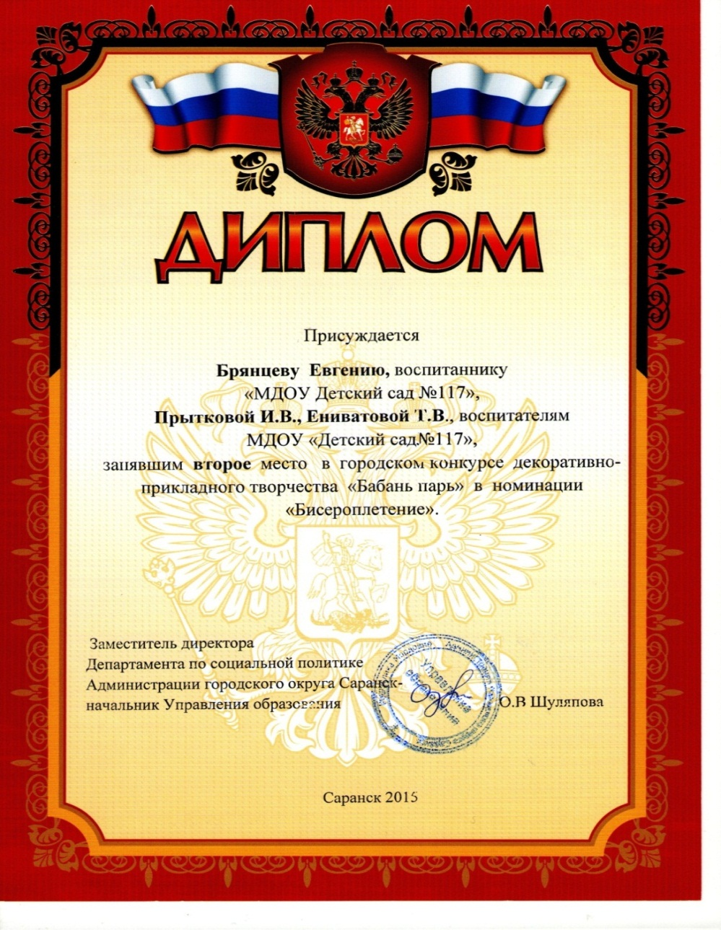

Slide 66
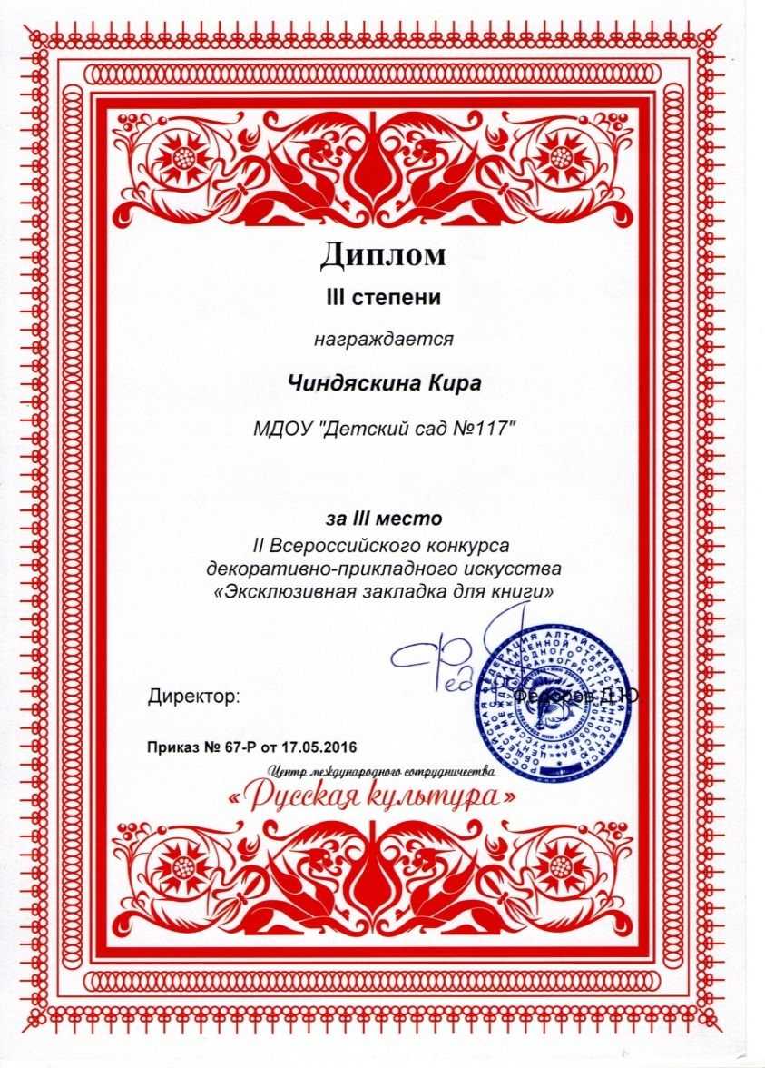

Slide 67
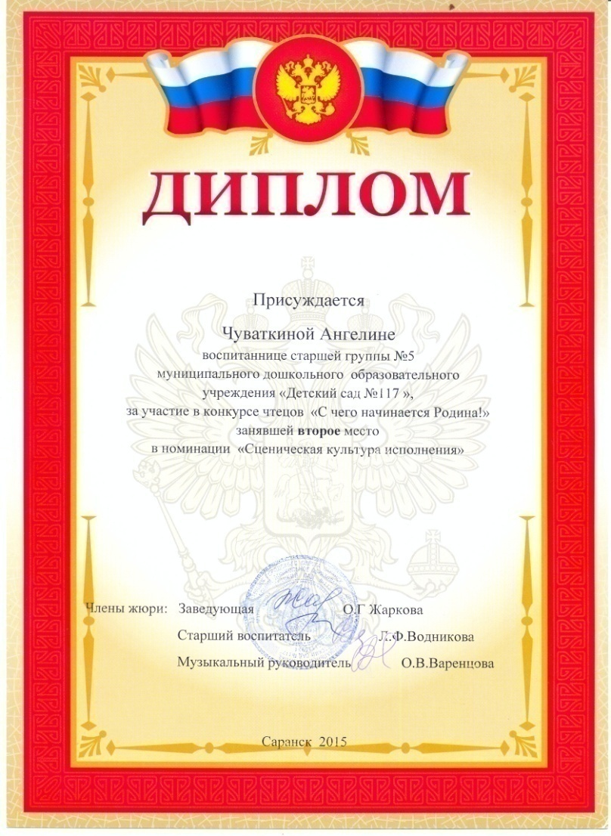
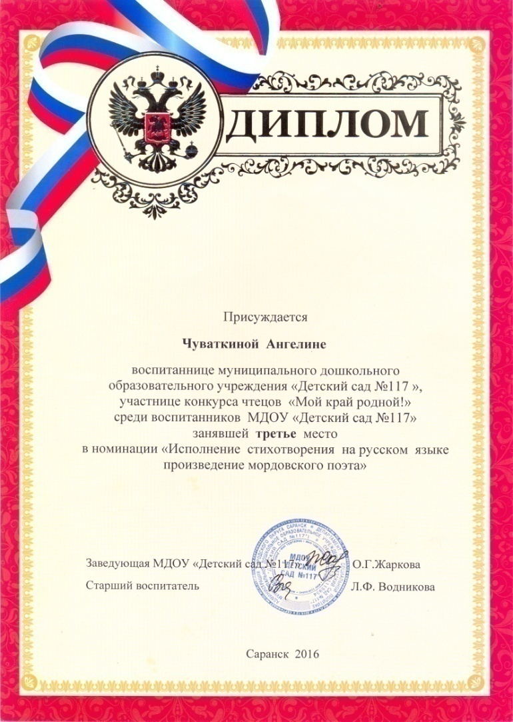
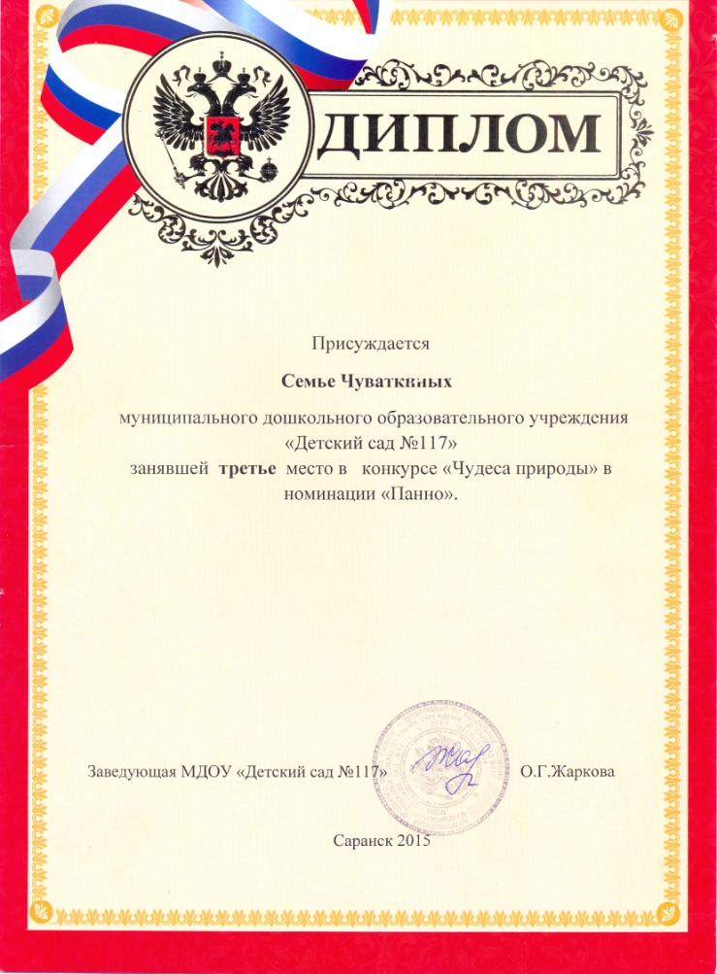

Slide 69
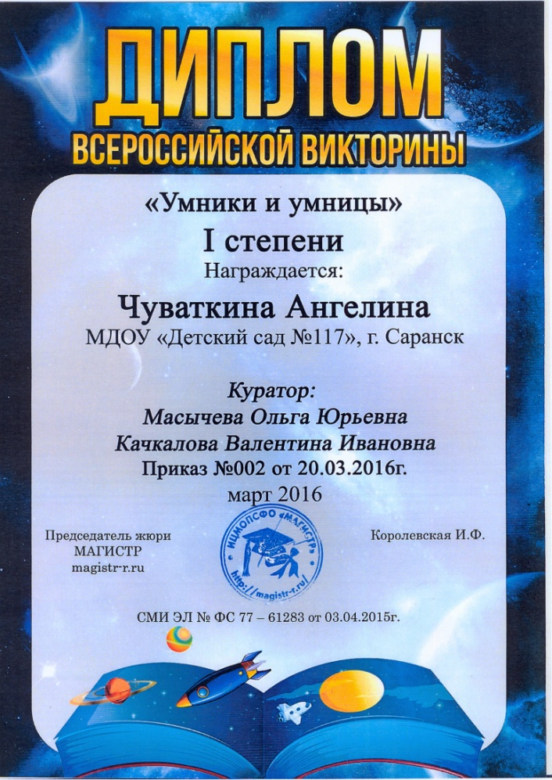

Slide 70
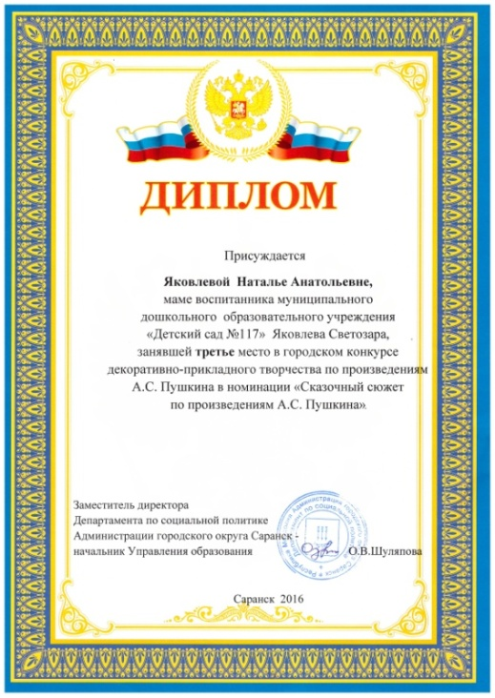

Slide 71
13. Качество работы по развитию вариативных форм дошкольного образования

Slide 74
14. Выступления на научно-практических конференциях, педагогических чтениях, семинарах, секциях, методических объединениях; проведение открытых мастер-классов, мероприятий

Slide 79
15. Участие старшего воспитателя в профессиональных конкурсах

Slide 81
16. Поощрения за профессиональные достижения в межаттестационный период

